Slide 1













PHÂN TÍCH DỮ LIỆU
PHÂN TÍCH DỮ LIỆU
Giảng viên hướng dẫn: TS. Đỗ Như Tài

Slide 2

Thành viên nhóm:
Nguyễn Văn Minh - 3122410242
Vũ Thị Thanh Ngân - 3122410255
Nguyễn Trương Hiệp - 3122410110
Trương Xuân Hưng - 3122410161

Slide 3
DỮ LIỆU BITLY TỪ 1.USA.GOV
Giới thiệu
Tập dữ liệu: Bitly Data from 1.USA.gov (2011)
  Ghi lại hoạt động truy cập vào các liên kết chính phủ Mỹ (.gov, .mil) được rút gọn qua Bitly.
  Dữ liệu ở dạng JSON (phi cấu trúc) → cần đọc theo từng dòng và xử lý bằng Pandas để phân tích.
Mục tiêu:
  Thực hiện toàn bộ quy trình phân tích dữ liệu: Làm sạch → Tổng hợp phân tích → Trực quan hóa
  Khai thác hành vi người dùng theo các khía cạnh: Thiết bị – Địa lý – Thời gian khi truy cập thông tin chính phủ.

Slide 4
DỮ LIỆU BITLY TỪ 1.USA.GOV
Quy trình làm sạch và Tiền xử lý dữ liệu
Mục tiêu: Chuyển dữ liệu JSON thô (dạng dòng) → DataFrame sẵn sàng cho phân tích thống kê.
1.Đọc dữ liệu & Xử lý độ đầy đủ
  Đọc bằng json + pandas → 3,440 bản ghi
  Các trường chính: tz (múi giờ), a (user agent), r (referrer)
  Điền giá trị thiếu: “Missing”, “Unknown”
  521 bản ghi (15.15%) thiếu múi giờ
2.Trích xuất đặc trưng
  Hệ điều hành (OS): phân loại “Windows” / “Non-Windows”
  Nguồn truy cập (Referrer): chuẩn hóa tên miền gốc (facebook.com, twitter.com, …)
→ Cung cấp cơ sở cho phân tích thiết bị & nguồn truy cập

Slide 5
DỮ LIỆU BITLY TỪ 1.USA.GOV
Quy trình làm sạch và Tiền xử lý dữ liệu
Mục tiêu: Chuyển dữ liệu JSON thô (dạng dòng) → DataFrame sẵn sàng cho phân tích thống kê.
3.Chuẩn hóa dữ liệu thời gian
  Chuyển đổi timestamp (t, hc) → datetime
  Trích xuất giờ trong ngày (0–23) để xác định khung giờ cao điểm
  Tính độ trễ truy cập (click – tạo link) để phân tích vòng đời liên kết

Slide 6
DỮ LIỆU BITLY TỪ 1.USA.GOV
Phân tích Khám phá dữ liệu
Mục tiêu:
  Đánh giá tính đầy đủ, phân bố và đặc trưng chính của dữ liệu.
  Làm nền tảng cho phân tích chuyên sâu (thiết bị, thời gian, hành vi).
Các khía cạnh được phân tích:
  Múi giờ truy cập (tz)
  Tỷ lệ dữ liệu thiếu (missing timezone/country)
  Nguồn truy cập (referrer)

Slide 7
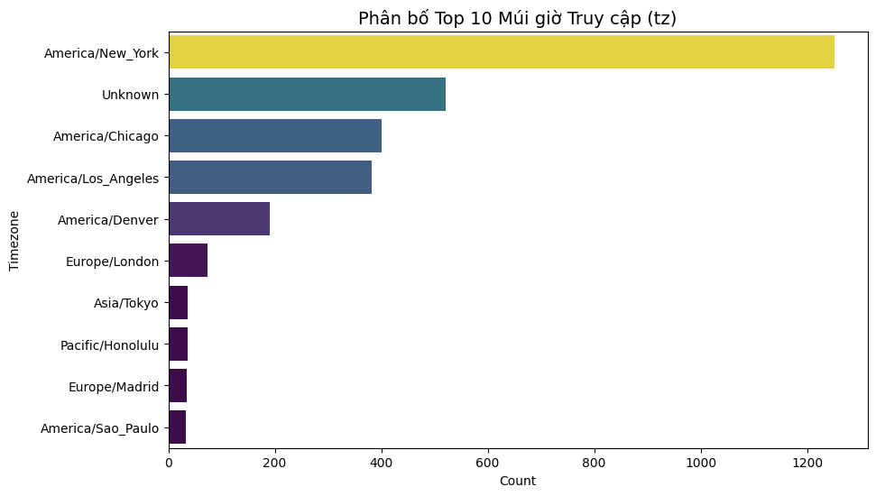
DỮ LIỆU BITLY TỪ 1.USA.GOV
Phân tích Khám phá dữ liệu
1.Phân tích múi giờ truy cập (tz)
  America/New_York chiếm tỷ lệ cao nhất → trung tâm truy cập chính.
  Phản ánh hoạt động tập trung tại Bờ Đông Hoa Kỳ (trung tâm hành chính & kinh tế).
  Gợi ý: hành vi truy cập gắn liền với giờ làm việc của cơ quan chính phủ.

Slide 8
DỮ LIỆU BITLY TỪ 1.USA.GOV
Phân tích Khám phá dữ liệu
1.Phân tích múi giờ truy cập (tz)
Kết luận: Múi giờ New York là “điểm nóng” về lưu lượng, củng cố giả thuyết truy cập chủ yếu đến từ các tổ chức chính phủ và đối tượng công dân trong khu vực hành chính trọng điểm.

Slide 9
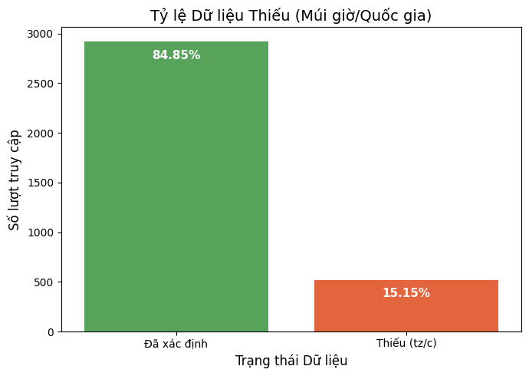
DỮ LIỆU BITLY TỪ 1.USA.GOV
Phân tích Khám phá dữ liệu
2.Dữ liệu thiếu
  15,15% bản ghi không xác định được múi giờ hoặc quốc gia.
  Biểu hiện của VPN, proxy hoặc bot tự động.
  Cần xem xét loại bỏ hoặc xử lý riêng khi phân tích địa lý.

Slide 10
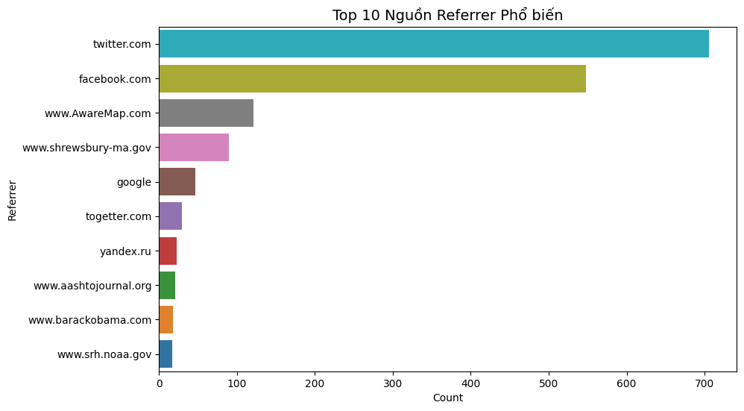
DỮ LIỆU BITLY TỪ 1.USA.GOV
Phân tích Khám phá dữ liệu
3. Nguồn Referrer phổ biến
  Twitter + Facebook chiếm 67,6% tổng lượt truy cập có nguồn xác định.
  Mạng xã hội là kênh phân phối thông tin chủ đạo, không còn là phụ trợ.

Slide 11
DỮ LIỆU BITLY TỪ 1.USA.GOV
Phân tích Khám phá dữ liệu
3. Nguồn Referrer phổ biến
Kết luận: Dữ liệu cho thấy vai trò truyền thông mạng xã hội trong lan tỏa thông tin chính phủ là cực kỳ lớn, song cũng cần chú ý đến dữ liệu ẩn danh làm giảm độ tin cậy địa lý.

Slide 12
DỮ LIỆU BITLY TỪ 1.USA.GOV
Phân tích Tương quan Chuyên sâu
Mục tiêu:
  Khám phá mối quan hệ giữa các biến: thiết bị, thời gian, địa lý, nguồn truy cập.
  Hiểu sâu hành vi người dùng khi truy cập thông tin chính phủ.
Các nhóm phân tích:
  Thiết bị (OS)
  Thời gian truy cập
  Địa lý (vùng/bang/thành phố/quốc gia)
  Nguồn truy cập (Referrer)

Slide 13
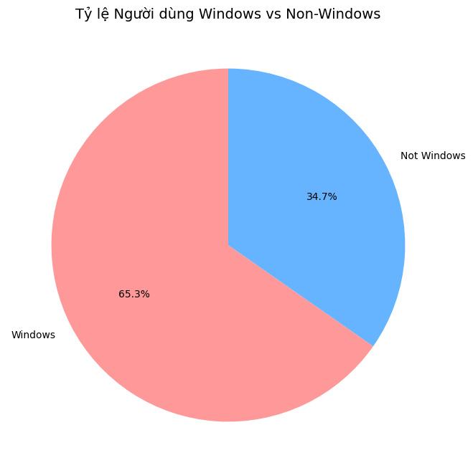
DỮ LIỆU BITLY TỪ 1.USA.GOV
Phân tích Tương quan Chuyên sâu
1.Thiết bị & Hệ điều hành
  Windows chiếm 65.3%, áp đảo Non-Windows.
  Phản ánh người dùng chủ yếu từ desktop / môi trường văn phòng.
→ Gợi ý: ưu tiên tối ưu trải nghiệm cho hệ điều hành Windows.

Slide 14
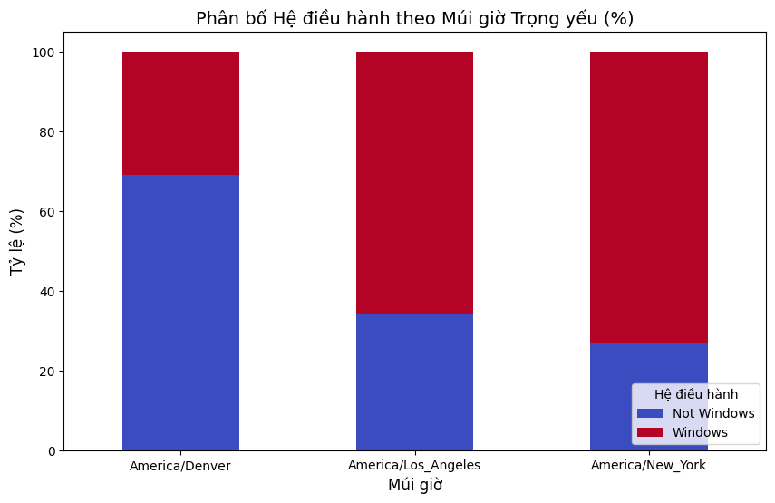
DỮ LIỆU BITLY TỪ 1.USA.GOV
Phân tích Tương quan Chuyên sâu
2.Thiết bị theo Múi giờ
Bờ Đông (New York): 73% Windows
Miền núi (Denver): 69% Non-Windows
→ Bờ Đông thiên về người dùng văn phòng,
→ Denver thiên về người dùng di động / kỹ thuật cao.
Kết luận: Văn hóa công nghệ khác biệt rõ theo vùng địa lý.

Slide 15
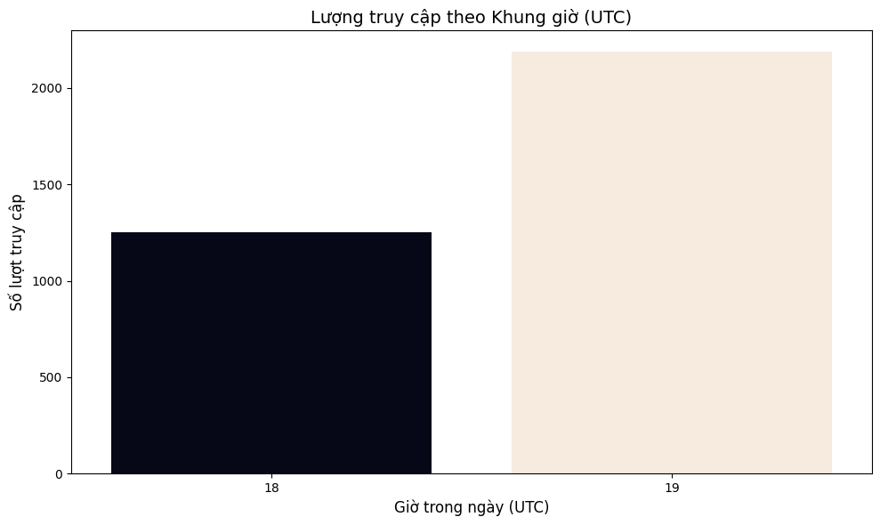
DỮ LIỆU BITLY TỪ 1.USA.GOV
Phân tích Tương quan Chuyên sâu
3. Lượng truy cập theo khung giờ (UTC)
  Đỉnh truy cập: 18h–20h UTC - buổi chiều giờ Bờ Đông Mỹ.
→ Người dùng tra cứu thông tin trong giờ làm việc hành chính.

Slide 16
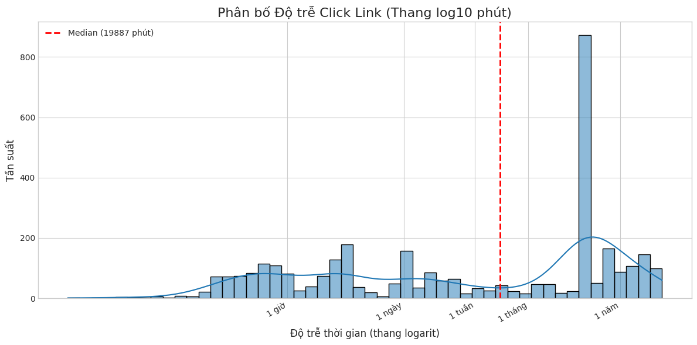
DỮ LIỆU BITLY TỪ 1.USA.GOV
Phân tích Tương quan Chuyên sâu
4. Độ trễ Click Link (log10 phút)

Slide 17
DỮ LIỆU BITLY TỪ 1.USA.GOV
Phân tích Tương quan Chuyên sâu
4. Độ trễ Click Link (log10 phút)
Trung vị: 13.8 ngày → phản ứng nhanh, mang tính thời sự.
Trung bình: 136.5 ngày → chứng minh giá trị lưu trữ lâu dài.
→ Thông tin chính phủ có “vòng đời kép”: ngắn hạn & dài hạn.

Slide 18
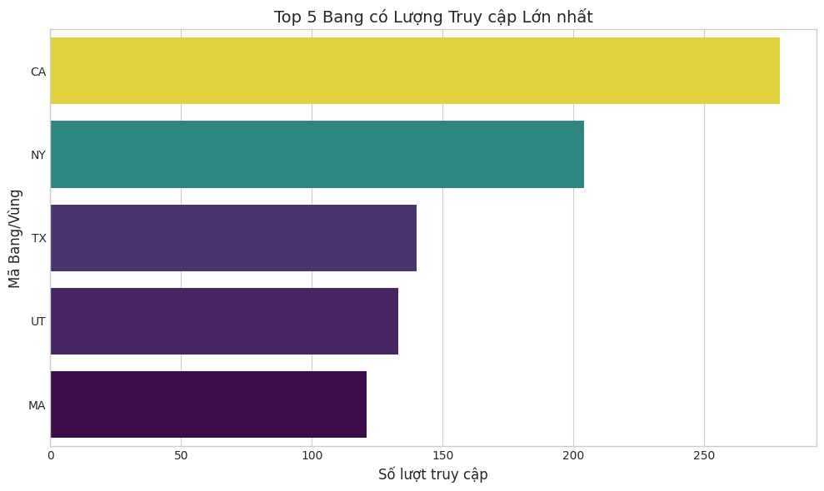
DỮ LIỆU BITLY TỪ 1.USA.GOV
Phân tích Tương quan Chuyên sâu
5. Top 5 Bang có lượng truy cập cao nhất
CA, NY, TX dẫn đầu → trung tâm dân cư và kinh tế lớn.

Slide 19
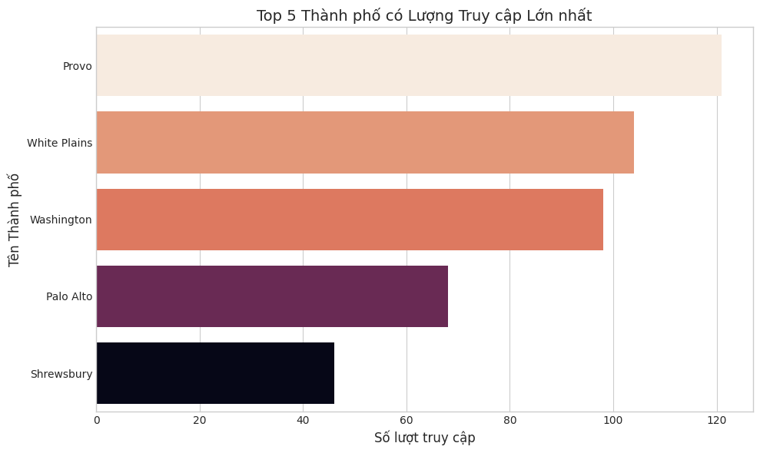
DỮ LIỆU BITLY TỪ 1.USA.GOV
Phân tích Tương quan Chuyên sâu
6. Top 5 Thành phố
Ghi nhận thêm Provo (UT) – ngoài trung tâm hành chính.
→ Chứng tỏ hiệu quả lan tỏa thông tin địa phương, không chỉ tập trung ở thủ đô.

Slide 20
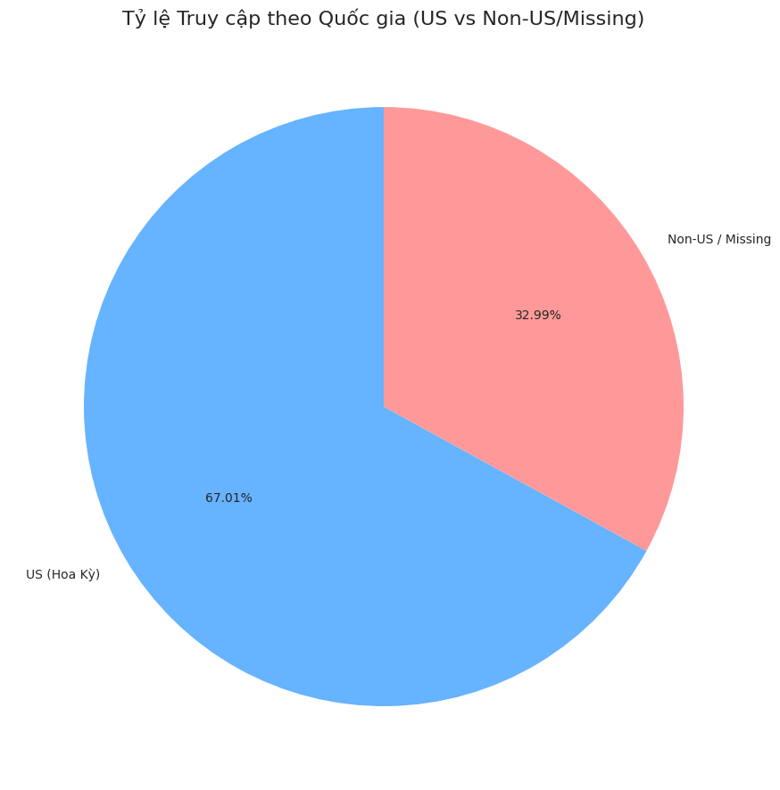
DỮ LIỆU BITLY TỪ 1.USA.GOV
Phân tích Tương quan Chuyên sâu
7. Tỷ lệ truy cập quốc tế
32.99% lượt đến từ ngoài nước Mỹ hoặc không xác định.
→ Thông tin chính phủ có tầm ảnh hưởng toàn cầu.

Slide 21
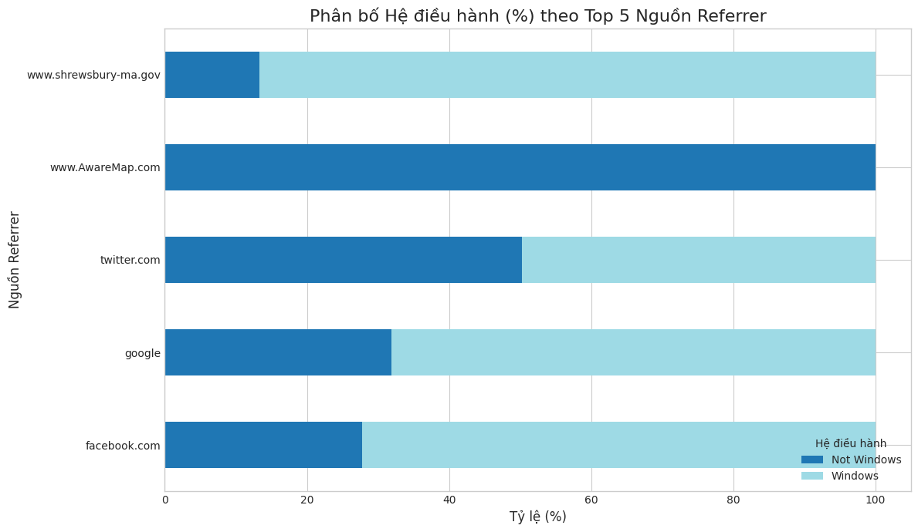
DỮ LIỆU BITLY TỪ 1.USA.GOV
Phân tích Tương quan Chuyên sâu
8. Hệ điều hành theo Top 5 nguồn truy cập
  Twitter: cân bằng (50% Windows – 50% Non-Windows)
  Facebook: thiên về Windows (72.26%)
→ Twitter phục vụ người dùng di động / tức thời,
→ Facebook phù hợp desktop / tài liệu dài.

Slide 22
DỮ LIỆU BITLY TỪ 1.USA.GOV
KẾT LUẬN
Tổng quan kết quả phân tích dữ liệu Bitly (1.usa.gov)
  Phân tích 3.440 lượt truy cập vào liên kết chính phủ Mỹ qua Bitly.
  Mục tiêu: Giải mã hành vi người dùng & đánh giá hiệu quả truyền thông.
  Kết quả giúp tối ưu chiến lược tiếp cận công chúng đa kênh.

Slide 23
DỮ LIỆU BITLY TỪ 1.USA.GOV
KẾT LUẬN
Ba xu hướng chính rút ra từ dữ liệu
1.Mạng xã hội thống trị
→ Twitter & Facebook chiếm 67.6% nguồn truy cập — kênh phân phối chính.
2.Hành vi truy cập có chủ đích
→ Lưu lượng đạt đỉnh 18h–20h UTC (giờ làm việc Bờ Đông Mỹ).
3.Vòng đời kép của thông tin
→ Thông tin vừa có tính thời sự (phản ứng nhanh)
→ Vừa có giá trị lưu trữ lâu dài, được tra cứu sau nhiều tháng.

Slide 24
DỮ LIỆU BITLY TỪ 1.USA.GOV
KẾT LUẬN
Chiến lược hành động & gợi ý cho truyền thông số
Đa thiết bị – đa kênh
  Windows chiếm 65.3% tổng thể.
  Twitter: cân bằng Windows/Non-Windows (50–50) → Ưu tiên video ngắn, infographic.
  Facebook: 72.26% Windows → Phù hợp cho báo cáo, nội dung chuyên sâu.
Mở rộng tầm nhìn quốc tế
  32.99% truy cập ngoài Mỹ → cần chiến lược toàn cầu & địa phương hóa.
Cải thiện chất lượng dữ liệu
  15.15% bản ghi thiếu thông tin địa lý → cần kỹ thuật nhận diện & lọc bot/ẩn danh.

Slide 25
BỘ DỮ LIỆU MOVIELENS 1M
Giới thiệu
Tập dữ liệu: MovieLens 1M
  Gồm 1 triệu lượt đánh giá phim từ người dùng thực trên hệ thống MovieLens.
  Mỗi bản ghi chứa thông tin người dùng, phim, và điểm đánh giá.
  Dữ liệu ở dạng bán cấu trúc, lưu bằng file văn bản phân tách ký tự đặc biệt.
  Cần xử lý: làm sạch – tổng hợp – chuyển đổi bằng Pandas để phân tích.
Mục tiêu:
  Áp dụng toàn bộ quy trình phân tích dữ liệu (từ thô → trực quan).
  Khai thác:
    Hành vi & xu hướng đánh giá phim.
    Sở thích thể loại theo nhóm người dùng.
    Các yếu tố ảnh hưởng đến điểm đánh giá.
  Hướng tới: hiểu thị hiếu khán giả và đề xuất gợi ý phim phù hợp.

Slide 26
BỘ DỮ LIỆU MOVIELENS 1M
Quy trình làm sạch và Tiền xử lý dữ liệu
Mục tiêu: Chuyển đổi dữ liệu thô (file văn bản phân tách ký tự đặc biệt)
→ thành DataFrame sẵn sàng cho phân tích thống kê.
1.Đọc dữ liệu & Xử lý độ đầy đủ
  Nguồn dữ liệu: ratings, users, movies
  Tổng cộng:
    1.000.209 lượt đánh giá
    6.040 người dùng
    3.952 bộ phim
  Các trường chính:
    ratings: userId, movieId, rating, timestamp
    movies: title, genres
    users: age, gender, occupation, zip-code
  Xử lý thiếu: thay giá trị rỗng bằng “Unknown” hoặc 0.
→ Kết quả: Dữ liệu gần như đầy đủ, đảm bảo chất lượng.

Slide 27
BỘ DỮ LIỆU MOVIELENS 1M
Quy trình làm sạch và Tiền xử lý dữ liệu
2.Trích xuất & Chuẩn hóa Đặc trưng
  Tách thể loại (genres) → danh sách riêng từng phim.
  Phân nhóm tuổi (<18, 18–24, 25–34, …).
  Mã hóa giới tính (gender) khi cần.
  Nhận xét:
    Thể loại phổ biến: Drama, Comedy, Action.
    Phân nhóm tuổi giúp nhận diện nhóm người dùng chủ đạo.
3.Kết hợp Bảng Dữ liệu
  Gộp ratings + users + movies theo khóa chung (user_id, movie_id).
  Tạo bảng tổng hợp phục vụ cho phân tích hành vi & xu hướng.
  Kết quả: Dữ liệu sẵn sàng cho các phân tích thống kê sâu hơn.

Slide 28
BỘ DỮ LIỆU MOVIELENS 1M
Thống kê mô tả
Mục tiêu:
  Khám phá mức độ phân hóa đánh giá phim (rating variability).
  Xác định phim gây tranh cãi nhất dựa trên độ lệch chuẩn rating (std).
Phương pháp:
  Tính thống kê cơ bản: mean, std, count, min, max.
  Lọc phim có ≥ 100 lượt đánh giá.
  Sắp xếp giảm dần theo độ lệch chuẩn.
Ý nghĩa:
→ Độ lệch chuẩn cao ⇒ ý kiến khán giả phân cực mạnh (phim “controversial”).

Slide 29
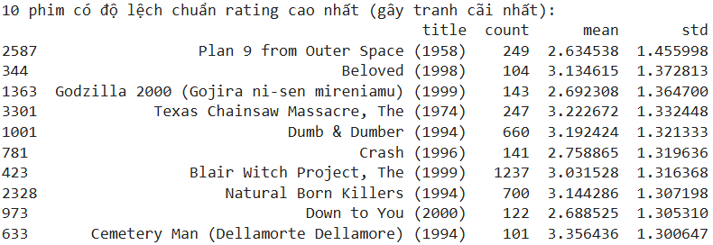
BỘ DỮ LIỆU MOVIELENS 1M
Thống kê mô tả
1.Các phim có độ lệch chuẩn rating cao nhất

Slide 30
BỘ DỮ LIỆU MOVIELENS 1M
Thống kê mô tả
1.Các phim có độ lệch chuẩn rating cao nhất
  Các phim có độ lệch chuẩn cao (>1.3) → mức độ tranh cãi lớn giữa người xem.
  Phần lớn là thể loại kinh dị, tâm lý hoặc gây sốc (ví dụ: Texas Chainsaw Massacre, Natural Born Killers).
  Một số phim hài (Dumb & Dumber) hoặc “cult classic” (Plan 9 from Outer Space) cũng gây chia rẽ.
  Điểm trung bình ~3.0 → vừa đủ trung tính, chứng tỏ có người rất thích và người rất ghét.

Slide 31
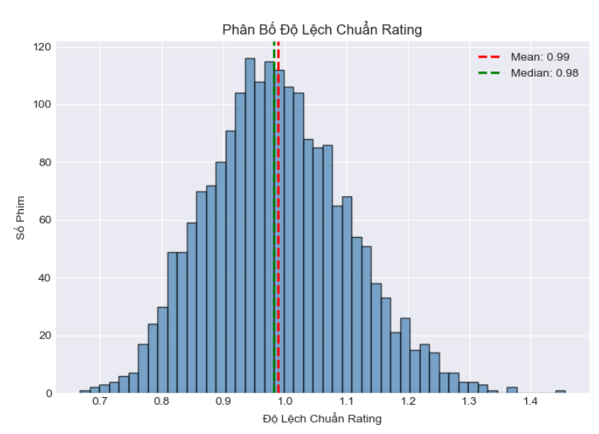
BỘ DỮ LIỆU MOVIELENS 1M
Thống kê mô tả
2.Phân bố độ lệch chuẩn rating và nhóm phim “gây tranh cãi”
Đa số phim có độ lệch chuẩn ~0.99 → đánh giá tương đối đồng nhất.
Đuôi phải kéo dài: Một số phim có độ phân tán cao → nhóm phim “gây tranh cãi”.
Biểu đồ Histogram thể hiện phần bố độ lệch chuẩn rating

Slide 32
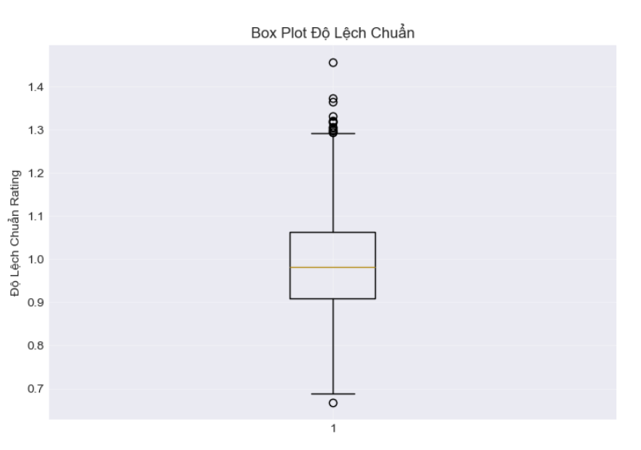
BỘ DỮ LIỆU MOVIELENS 1M
Thống kê mô tả
2.Phân bố độ lệch chuẩn rating và nhóm phim “gây tranh cãi”
Ngoại lệ rõ rệt, phần lớn tập trung quanh trung vị → đồng thuận cao, outlier = phim tranh cãi.
Biểu đồ Boxplot thể hiện độ lệch chuẩn

Slide 33
BỘ DỮ LIỆU MOVIELENS 1M
Thống kê mô tả
2.Phân bố độ lệch chuẩn rating và nhóm phim “gây tranh cãi”
Ngoại lệ rõ rệt, phần lớn tập trung quanh trung vị → đồng thuận cao, outlier = phim tranh cãi.
Biểu đồ Boxplot thể hiện độ lệch chuẩn

Slide 34
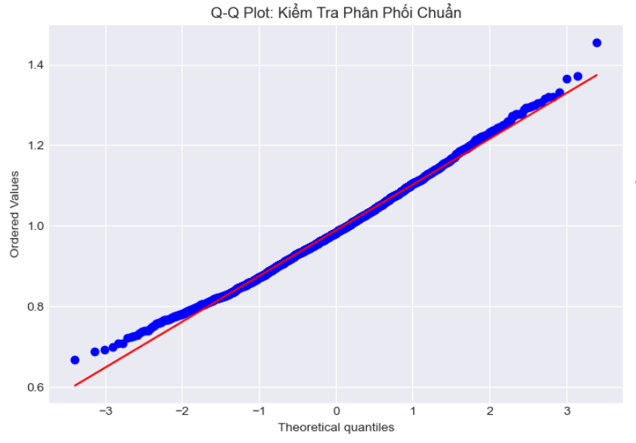
BỘ DỮ LIỆU MOVIELENS 1M
Thống kê mô tả
2.Phân bố độ lệch chuẩn rating và nhóm phim “gây tranh cãi”
Phân bố lệch phải, xác nhận sự tồn tại của phim độ phân tán cao.
Biểu đồ Q-Q Plot để kiểm tra phân phối chuẩn

Slide 35
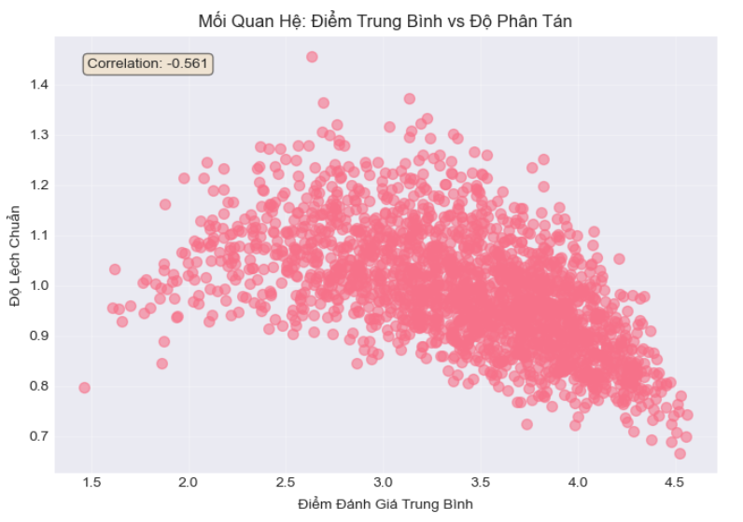
BỘ DỮ LIỆU MOVIELENS 1M
Thống kê mô tả
2.Phân bố độ lệch chuẩn rating và nhóm phim “gây tranh cãi”
Tương quan nghịch yếu (r ≈ -0.25) → phim điểm trung bình vừa thường tranh cãi nhất.
Biểu đồ scatter thể hiện mối quan hệ điểm trung bình và độ phân tán

Slide 36
BỘ DỮ LIỆU MOVIELENS 1M
Thống kê mô tả
2.Phân bố độ lệch chuẩn rating và nhóm phim “gây tranh cãi”
Ý nghĩa chung
  Phim tranh cãi = top 10% độ lệch chuẩn cao nhất (std ≥ 90th percentile).
  Nguyên nhân: thể loại gây cảm xúc mạnh (Horror, War, Thriller), nội dung đặc thù.
  Độ lệch chuẩn là thước đo đồng thuận khán giả, giúp nhận diện phim gây tranh cãi.

Slide 37
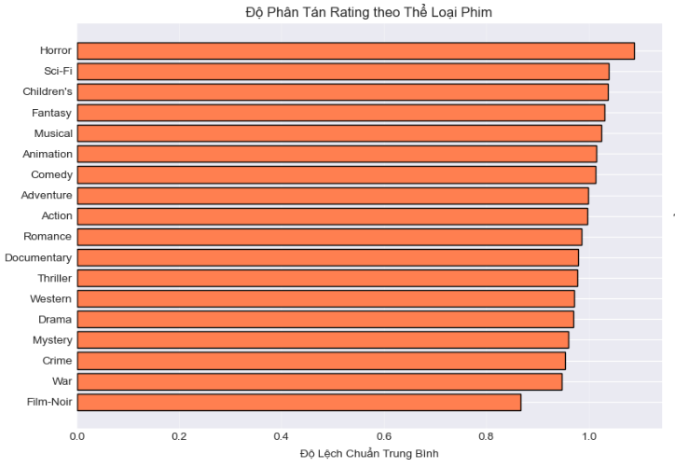
BỘ DỮ LIỆU MOVIELENS 1M
Thống kê mô tả
3.Độ lệch chuẩn rating theo thể loại phim và nhóm tuổi
Cao nhất: Horror, Thriller, War, Drama → khán giả chia thái cực.
Thấp nhất: Animation, Romance, Comedy → đánh giá đồng nhất.
Kết luận: Thể loại “cực đoan” dễ tạo tranh cãi, thể loại “dễ xem” ít tranh cãi.
Biểu đồ cột ngang thể hiện độ lệch chuẩn rating theo thể loại phim

Slide 38
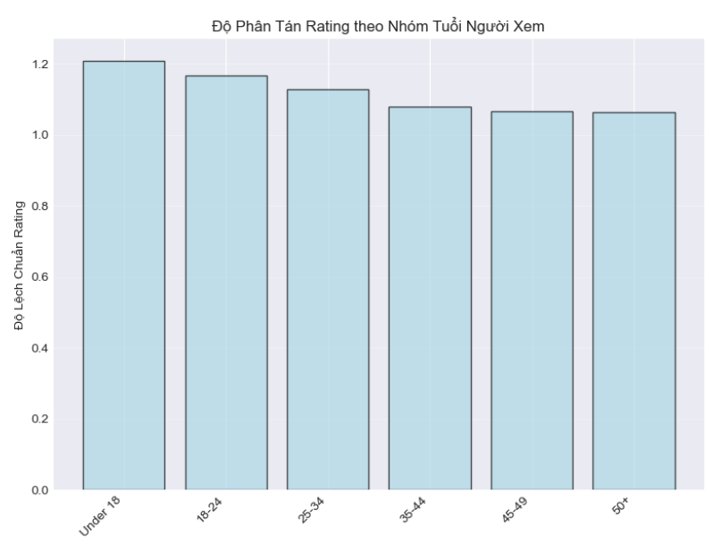
BỘ DỮ LIỆU MOVIELENS 1M
Thống kê mô tả
3.Độ lệch chuẩn rating theo thể loại phim và nhóm tuổi
  18–24 tuổi: độ lệch chuẩn cao → đánh giá đa dạng, theo cảm xúc.
  25–44 tuổi: độ lệch chuẩn trung bình → ổn định hơn.
  50+ tuổi: độ lệch chuẩn thấp → đồng thuận cao.
  Kết luận: Nhóm trẻ tuổi đánh giá cực đoan hơn, nhóm lớn tuổi ổn định.
Biểu đồ cột thể hiện độ lệch chuẩn rating theo nhóm tuổi người xem

Slide 39
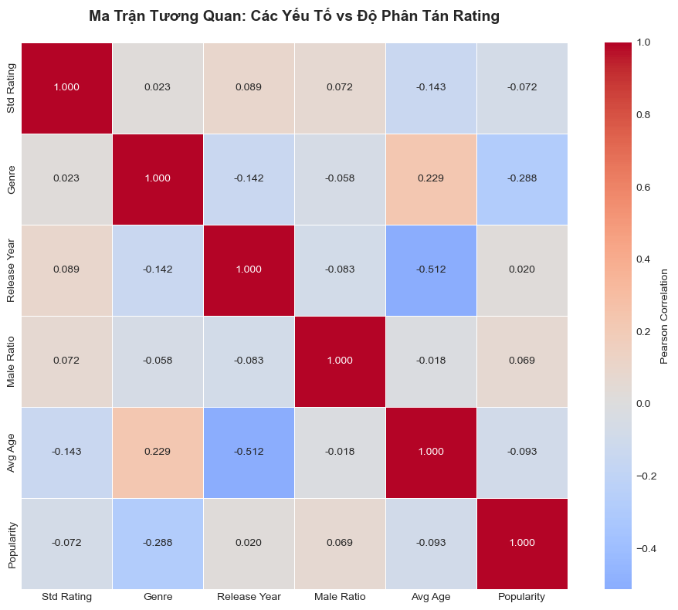
BỘ DỮ LIỆU MOVIELENS 1M
Phân tích khám phá
1.Yếu tố ảnh hưởng đến độ phân tán rating
Ma trận tương quan giữa các yếu tố với độ phân tán rating

Slide 40
BỘ DỮ LIỆU MOVIELENS 1M
Phân tích khám phá
1.Yếu tố ảnh hưởng đến độ phân tán rating
Thể loại phim: Ảnh hưởng mạnh nhất → phim hành động, kinh dị, hài có độ phân tán cao.
Năm phát hành: Tác động đáng kể – phim gần đây có độ phân tán lớn hơn.
Giới tính & tuổi: Ảnh hưởng vừa phải → khác biệt cảm nhận giữa nhóm người xem.
Độ nổi tiếng (popularity): Ảnh hưởng yếu hơn, nhưng có xu hướng tăng phân tán nhẹ.
→ Kết luận: Thể loại và năm phát hành là hai yếu tố quan trọng nhất ảnh hưởng đến độ phân tán rating.

Slide 41
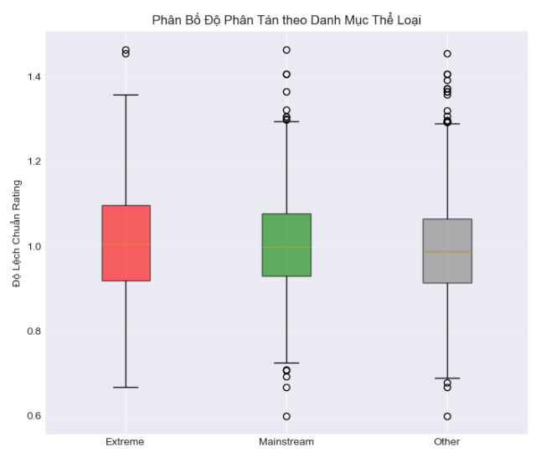
BỘ DỮ LIỆU MOVIELENS 1M
Phân tích khám phá
2.Thể loại phim cực đoan vs thể loại chính thống
Biểu đồ hộp thể hiện phân bố độ phân tán theo danh mục thể loại

Slide 42
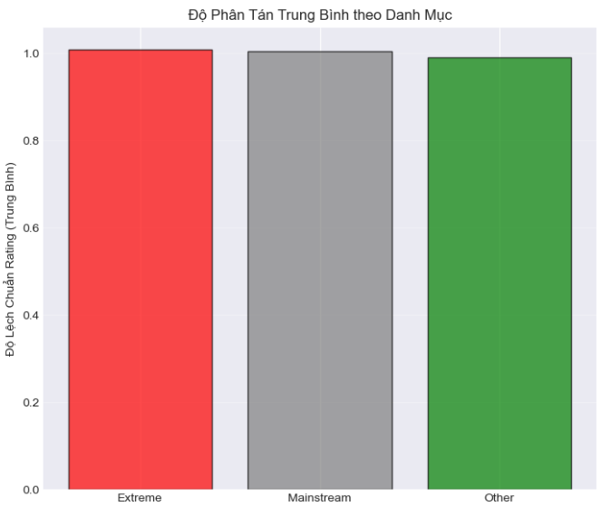
BỘ DỮ LIỆU MOVIELENS 1M
Phân tích khám phá
2.Thể loại phim cực đoan vs thể loại chính thống
Biểu đồ cột thể hiện độ phân tán trung bình theo danh mục

Slide 43
BỘ DỮ LIỆU MOVIELENS 1M
Phân tích khám phá
2.Thể loại phim cực đoan vs thể loại chính thống
Nhóm 1: Horror, Thriller, Political, Crime, War
Nhóm 2: Romance, Comedy, Family, Animation, Adventure
Quan sát từ biểu đồ hộp & cột:
  Hai nhóm gần như chồng lấn về độ phân tán rating.
  Trung bình std ≈ 1.00 → không khác biệt đáng kể.
  Mức dao động nhỏ (0.95–1.05).
→ Kết luận:
Không có sự khác biệt rõ ràng giữa phim “cực đoan” và “chính thống” về mức độ đồng thuận đánh giá.

Slide 44
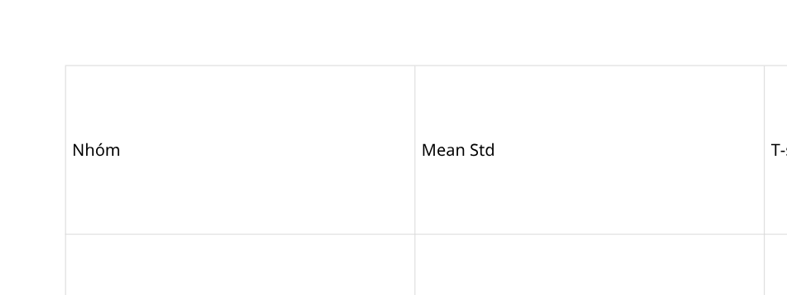
BỘ DỮ LIỆU MOVIELENS 1M
Phân tích khám phá
2.Thể loại phim cực đoan vs thể loại chính thống
Kết quả kiểm định t-test

Slide 45
BỘ DỮ LIỆU MOVIELENS 1M
Phân tích khám phá
2.Thể loại phim cực đoan vs thể loại chính thống
  P-value > 0.05 → Không có khác biệt có ý nghĩa thống kê.
  Kết quả củng cố nhận định trực quan từ biểu đồ.
→ Kết luận: Hai nhóm thể loại có mức độ phân tán tương đồng, sự khác biệt không đủ mạnh để kết luận có ý nghĩa.
Kết quả kiểm định t-test

Slide 46
BỘ DỮ LIỆU MOVIELENS 1M
Phân tích khám phá
2.Thể loại phim cực đoan vs thể loại chính thống
Kết luận chung
Cả phân tích trực quan và kiểm định đều chỉ ra:
  Mức độ đồng thuận không phụ thuộc rõ ràng vào thể loại.
  Phim “nặng nề” (war, horror) không hẳn gây tranh cãi nhiều hơn phim “dễ xem”.
  Sự khác biệt trong cảm nhận đến từ yếu tố người xem và thời điểm phát hành hơn là nội dung thể loại

Slide 47
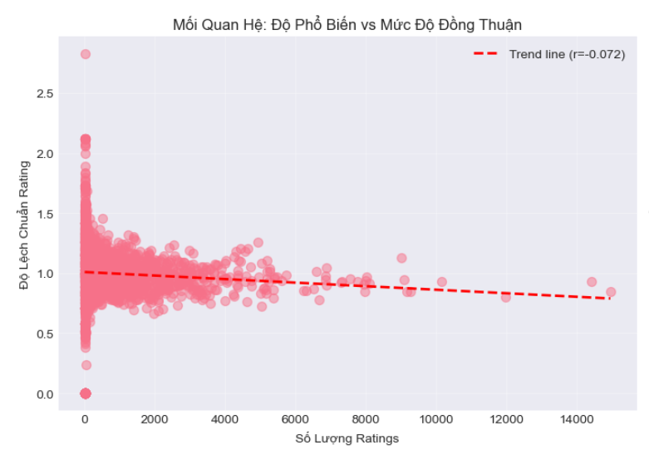
BỘ DỮ LIỆU MOVIELENS 1M
Phân tích khám phá
3.Mối tương quan: Độ phổ biến vs Mức độ đồng thuận
Biểu đồ scatter thể hiện mối quan hệ độ phổ biến và mức độ đồng thuận

Slide 48
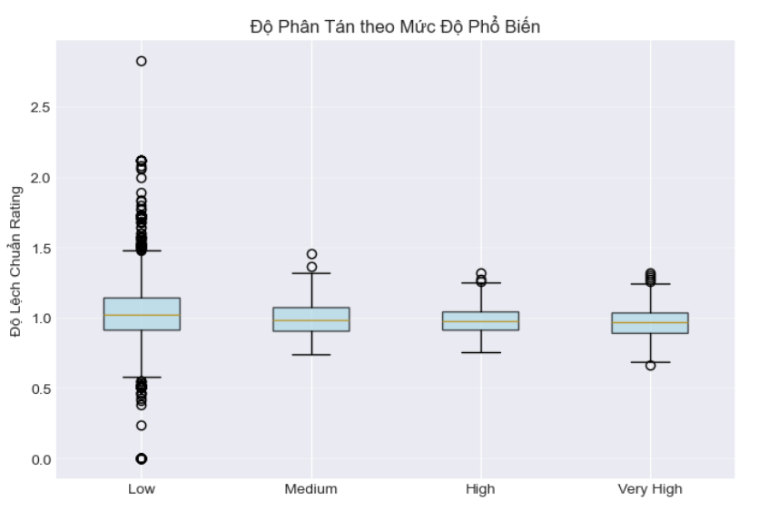
BỘ DỮ LIỆU MOVIELENS 1M
Phân tích khám phá
3.Mối tương quan: Độ phổ biến vs Mức độ đồng thuận
Biểu đồ hộp thể hiện độ phân tán theo mức độ phổ biến

Slide 49
BỘ DỮ LIỆU MOVIELENS 1M
Phân tích khám phá
3.Mối tương quan: Độ phổ biến vs Mức độ đồng thuận
  Phim có nhiều lượt rating → độ lệch chuẩn nhỏ → đánh giá ổn định hơn.
  Phim có ít lượt rating → độ lệch chuẩn lớn → ý kiến phân tán mạnh.
  Xu hướng nghịch nhẹ giữa số lượt rating và độ phân tán (σ).
→ Kết luận:
Phim càng phổ biến thì mức độ đồng thuận càng cao, phản ánh tính nhất quán trong cộng đồng người xem lớn.

Slide 50
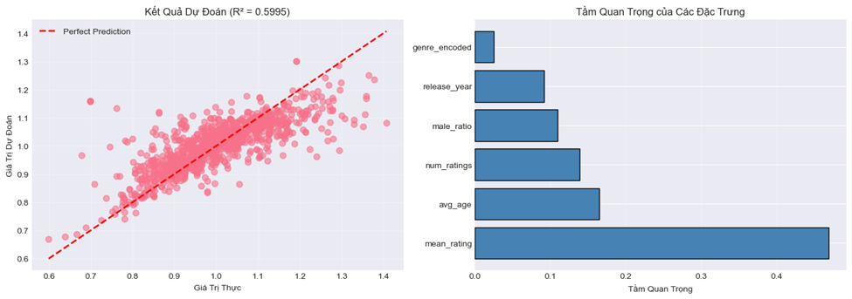
BỘ DỮ LIỆU MOVIELENS 1M
Phân tích dự đoán
1.Xây dựng mô hình dự đoán độ lệch chuẩn rating
Biểu đồ thể hiện kết quả dự đoán và tầm quan trọng của các đặc trưng

Slide 51
BỘ DỮ LIỆU MOVIELENS 1M
Phân tích dự đoán
1.Xây dựng mô hình dự đoán độ lệch chuẩn rating
Dựa trên các đặc trưng:
  Thể loại
  Năm phát hành
  Số lượt đánh giá (n_rating)
  Điểm trung bình (mean_rating)
Các điểm nằm gần đường chéo → dự đoán chính xác.
Residual plot: Sai số nhỏ, không có chệch hệ thống.
→ Kết luận: Mô hình ước lượng tốt độ lệch chuẩn rating dựa trên đặc trưng cơ bản → phản ánh đúng mức độ đồng thuận người xem.

Slide 52
BỘ DỮ LIỆU MOVIELENS 1M
Phân tích dự đoán
2. Độ lệch chuẩn cao như chỉ báo “gây tranh cãi”
  Phim có σ ≈ 0.9–1.1: đa số được đồng thuận cao.
  Chỉ số ít phim có σ > 1.5 → gây tranh cãi.
  σ cao nhất thường rơi vào phim điểm trung bình (6–7).
  Thể loại tâm lý, chính trị, kinh dị có σ cao hơn.
  Phim có nhiều lượt đánh giá → σ giảm nhẹ.
→ Ý nghĩa:
  Độ lệch chuẩn rating là chỉ báo hợp lý cho mức độ tranh cãi của phim.
  Có thể dùng σ làm đặc trưng trong hệ thống gợi ý cá nhân hóa.

Slide 53
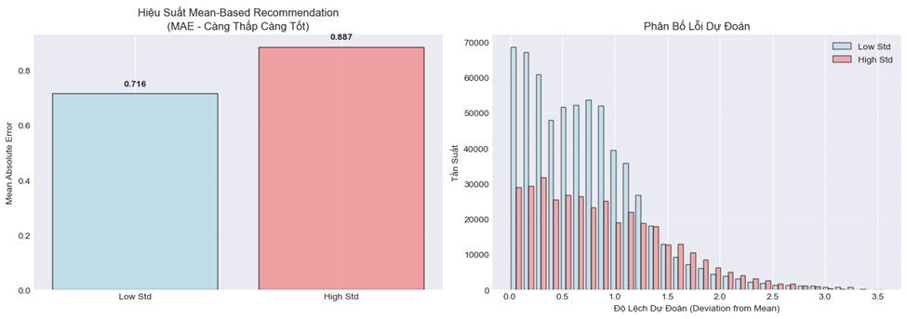
BỘ DỮ LIỆU MOVIELENS 1M
Phân tích dự đoán
3.Hiệu suất thuật toán trên phim high-std
Biểu đồ thể hiện hiệu suất và phân bố lỗi dự đoán

Slide 54
BỘ DỮ LIỆU MOVIELENS 1M
Phân tích dự đoán
3.Hiệu suất thuật toán trên phim high-std
  Nhóm phim có σ cao → sai số dự đoán lớn hơn.
  Biểu đồ hồi quy: σ tăng → sai số tăng.
  Thuật toán gợi ý dựa trung bình hoạt động kém hiệu quả với phim có đánh giá phân tán.
→ Kết luận: Chỉ dùng điểm trung bình là chưa đủ. Cần bổ sung độ lệch chuẩn rating (σ) để nâng độ chính xác gợi ý.

Slide 55
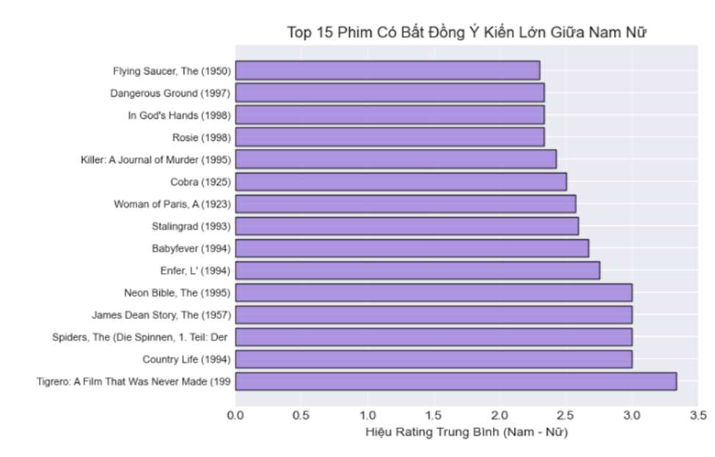
BỘ DỮ LIỆU MOVIELENS 1M
Phân tích so sánh
1.Bất đồng ý kiến giữa giới tính
  Nam đánh giá cao hơn với phim hành động, phiêu lưu (Fight Club, The Matrix...).
  Nữ đánh giá cao hơn với phim tâm lý, tình cảm.
  Một số phim có mức chênh lệch thấp → sở thích chung.
→ Ý nghĩa: Giúp cá nhân hóa gợi ý phim, tránh đề xuất phim “thiên vị giới tính”.

Slide 56
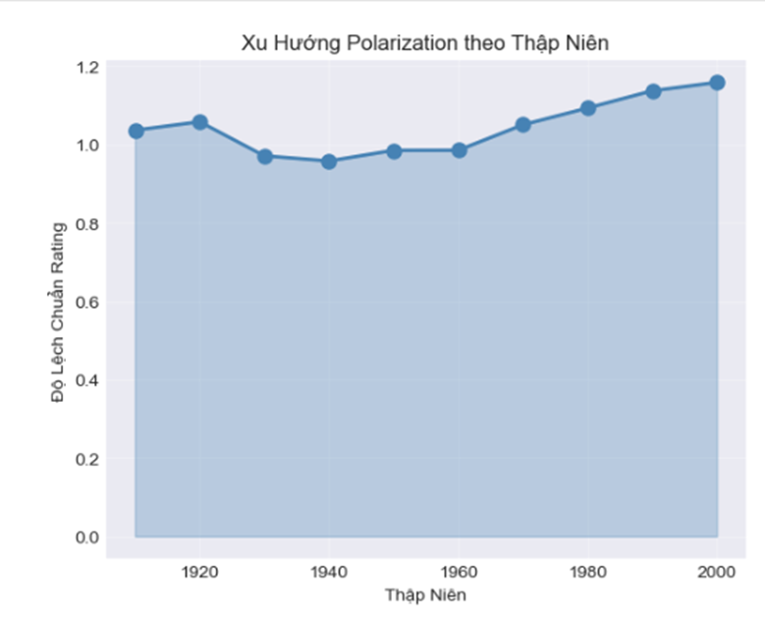
BỘ DỮ LIỆU MOVIELENS 1M
Phân tích so sánh
2.Độ lệch chuẩn rating theo thập niên
  Thập niên 1990s–2000s: Độ lệch chuẩn ~1.0 → mức đồng thuận cao.
  2010s: Tăng nhẹ → khán giả có ý kiến trái chiều hơn.
→ Kết luận:
  Phim hiện đại dễ “gây tranh cãi” hơn phim cổ điển.
  Phản ánh sự đa dạng về phong cách kể chuyện và đối tượng khán giả.

Slide 57
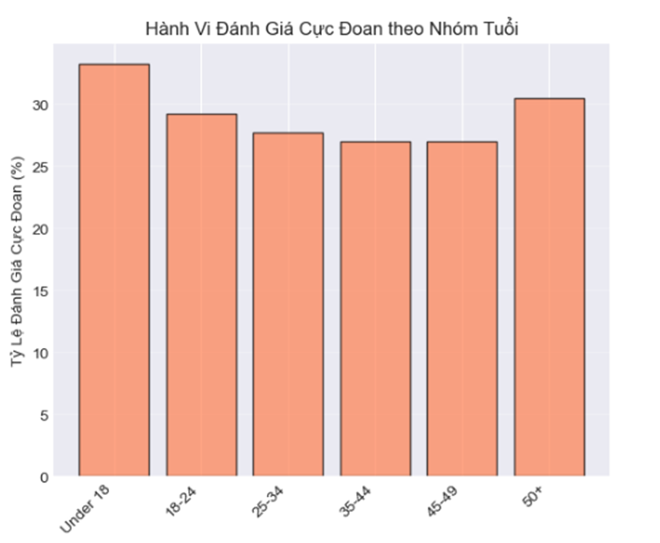
BỘ DỮ LIỆU MOVIELENS 1M
Phân tích so sánh
3.Hành vi đánh giá của nhóm tuổi trẻ vs lớn tuổi
Biểu đồ cột thể hiện hành vi đánh giá cực đoan theo nhóm tuổi

Slide 58
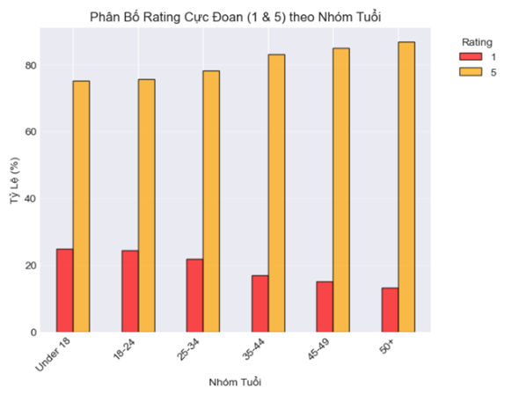
BỘ DỮ LIỆU MOVIELENS 1M
Phân tích so sánh
3.Hành vi đánh giá của nhóm tuổi trẻ vs lớn tuổi
Biểu đồ thể hiện phân bố rating cực đoan theo nhóm tuổi

Slide 59
BỘ DỮ LIỆU MOVIELENS 1M
Phân tích so sánh
3.Hành vi đánh giá của nhóm tuổi trẻ vs lớn tuổi
  Nhóm < 25 tuổi: nhiều đánh giá cực đoan (1 hoặc 5) → cảm tính, bộc lộ cảm xúc mạnh.
  Nhóm > 35 tuổi: chấm điểm ổn định, ít cực đoan → đánh giá khách quan hơn.
→ Ý nghĩa:
  Tuổi ảnh hưởng đến hành vi đánh giá.
  Cần điều chỉnh mô hình gợi ý theo độ tuổi để phản ánh xu hướng cảm xúc và mức độ ổn định của người dùng.

Slide 60
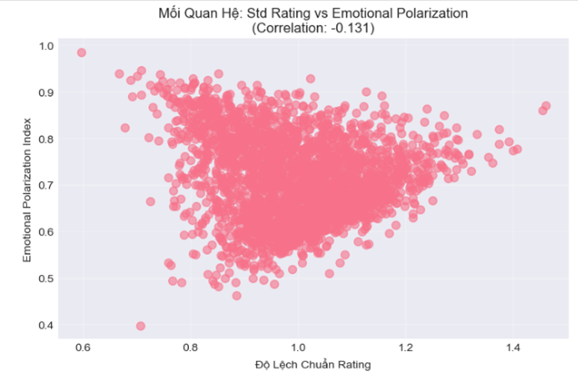
BỘ DỮ LIỆU MOVIELENS 1M
Phân tích mở rộng
1.Phân cực cảm xúc trong khán giả
Biểu đồ scatter plot thể hiện mối quan hệ giữa std rating và emotional polaziration

Slide 61
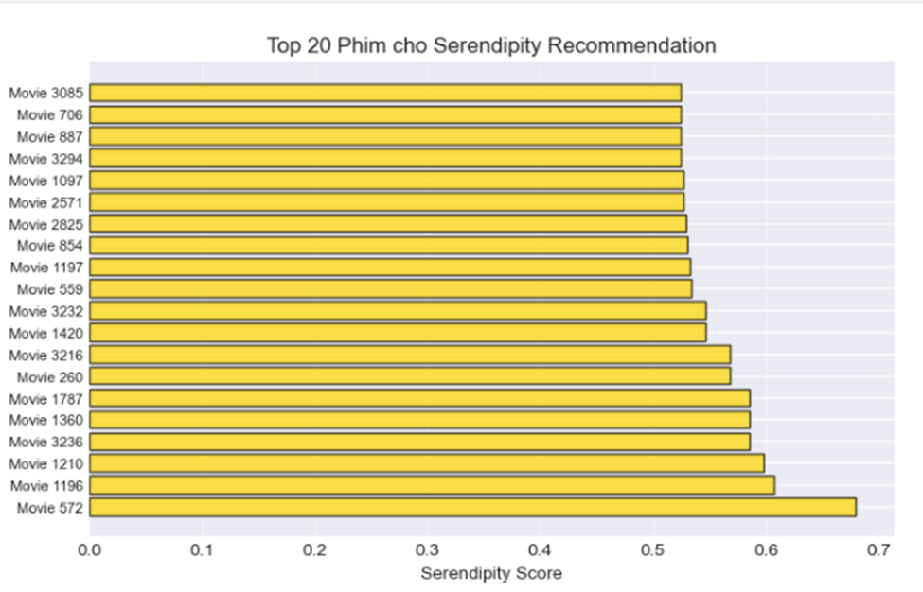
BỘ DỮ LIỆU MOVIELENS 1M
Phân tích mở rộng
2.Gợi ý “Khám Phá”
Biểu đồ cột thể hiện Top 20 Phim

Slide 62
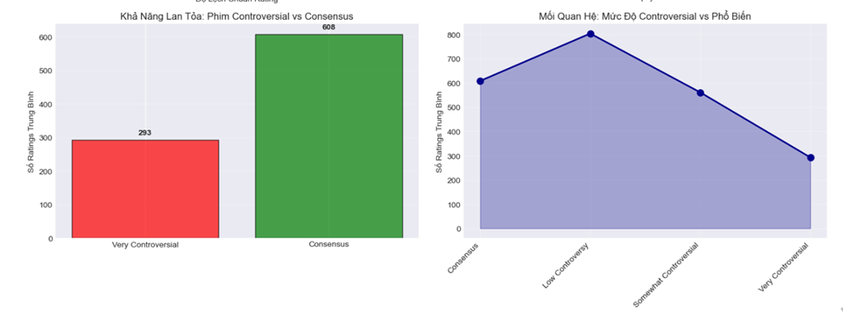
BỘ DỮ LIỆU MOVIELENS 1M
Phân tích mở rộng
3.Khả năng lan tỏa truyền thông
Biểu đồ thể hiện khả năng lan tỏa và mối quan hệ mức độ với phổ biến

Slide 63
BỘ DỮ LIỆU MOVIELENS 1M
Phân tích mở rộng
3.Khả năng lan tỏa truyền thông
  Chỉ số lan tỏa tăng nhẹ khi σ tăng → phim “gây tranh cãi” thu hút nhiều bàn luận.
  So sánh hai nhóm:
  Phim đồng thuận (σ thấp): ít được bàn luận.
  Phim gây chia rẽ (σ cao): có mức lan tỏa cao hơn rõ rệt.
Ý nghĩa:
  Mức độ tranh cãi thúc đẩy sự chú ý và tương tác xã hội.
  Độ lệch chuẩn rating có thể dùng để dự đoán khả năng viral của phim.
→ Kết luận: Phim “gây chia rẽ” = phim lan tỏa mạnh trên truyền thông → giá trị khai thác marketing & gợi ý nội dung.

Slide 64
BỘ DỮ LIỆU MOVIELENS 1M
Phân tích mở rộng
4.Kết luận
  Thuật toán gợi ý theo điểm trung bình hoạt động kém hiệu quả với phim có độ lệch chuẩn cao (σ lớn) → do ý kiến khán giả phân hóa mạnh.
  Giới tính và độ tuổi ảnh hưởng rõ đến đánh giá:
    Nam thích phim hành động, nữ thích phim cảm xúc;
    Người trẻ thường đánh giá cực đoan hơn người lớn tuổi.
  Phim hiện đại (2010s) có xu hướng phân cực hơn → thị hiếu ngày càng đa dạng.
  Phim “gây tranh cãi” (σ cao) thường có độ lan tỏa cao, thích hợp cho gợi ý “khám phá” (serendipity).
→ Độ lệch chuẩn rating là thước đo quan trọng phản ánh sự đa dạng cảm xúc, thị hiếu và khả năng lan tỏa, hữu ích cho việc nâng cao hệ thống gợi ý.

Slide 65
BỘ DỮ LIỆU US Baby Names (1880–2010)
Giới thiệu
Tập dữ liệu: US Baby Names
Định dạng:
  Mỗi file tương ứng 1 năm (yobYYYY.txt).
  Các trường: Name, Gender, Count.
  Chỉ gồm các tên xuất hiện ≥ 5 lần/năm.
Quy mô:
  131 file (1880–2010).
  ~1.7 triệu bản ghi.
  Dữ liệu bán cấu trúc, định dạng CSV.
Mục tiêu:
  Khám phá sự thay đổi xu hướng đặt tên trong hơn 130 năm.
  Đánh giá mức độ phổ biến, đa dạng và vòng đời của tên.
  Phân tích ảnh hưởng văn hóa, xã hội, và giới tính trong đặt tên.
  Xác định mô hình dài hạn và khả năng “hồi sinh” của các tên cổ điển.

Slide 66
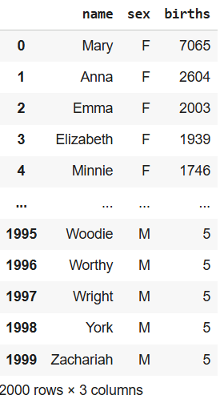
BỘ DỮ LIỆU US Baby Names (1880–2010)
Định dạng Dữ liệu
Cấu trúc tệp dữ liệu:
  Mỗi năm có 1 tệp riêng dạng yobYYYY.txt.
  Định dạng CSV, gồm 3 trường: Name, Gender, Count.
  Chỉ bao gồm các tên xuất hiện ≥ 5 lần/năm.
  Tổng ~2.000 tên, bé trai nhiều hơn bé gái ~20.000 người.
Sau khi gộp tất cả các năm:
  Bộ dữ liệu hoàn chỉnh gồm:
  → ~1.7 triệu bản ghi
  → Ghi nhận tên, giới tính và tần suất sinh từ 1880–2010
  Sẵn sàng cho bước phân tích xu hướng đặt tên theo thời gian.

Slide 67
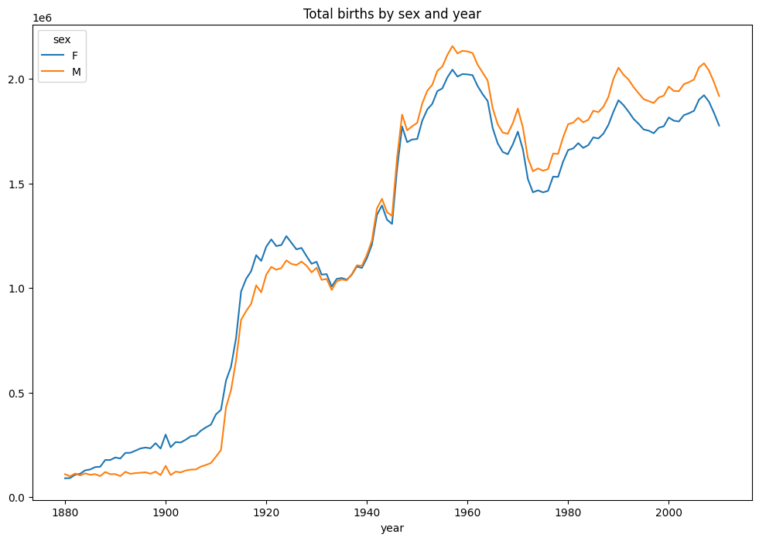
BỘ DỮ LIỆU US Baby Names (1880–2010)
Phân tích mô tả
1.Có bao nhiêu trẻ em được sinh ra?
  Tổng số ca sinh tăng mạnh theo thời gian, đặc biệt sau giai đoạn Baby Boom (1940–1960).
  Số bé trai luôn nhiều hơn bé gái mỗi năm — một quy luật sinh học ổn định.

Slide 68
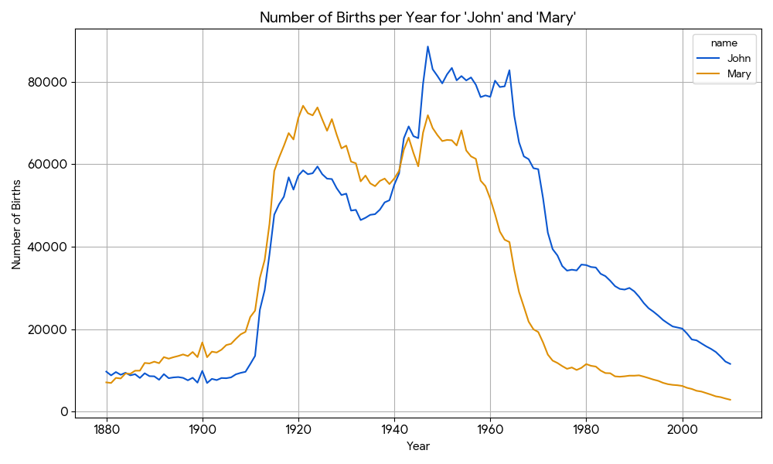
BỘ DỮ LIỆU US Baby Names (1880–2010)
Phân tích mô tả
2.Số lượng người đặt tên “John” và “Mary” qua các năm
  Trong gần một thế kỷ, “John” (nam) và “Mary” (nữ) thống trị tuyệt đối danh sách tên phổ biến nhất.
  Tuy nhiên, điều đáng chú ý không chỉ là sự thống trị, mà còn là sự sụp đổ của nó khi xã hội và xu hướng văn hóa thay đổi.

Slide 69
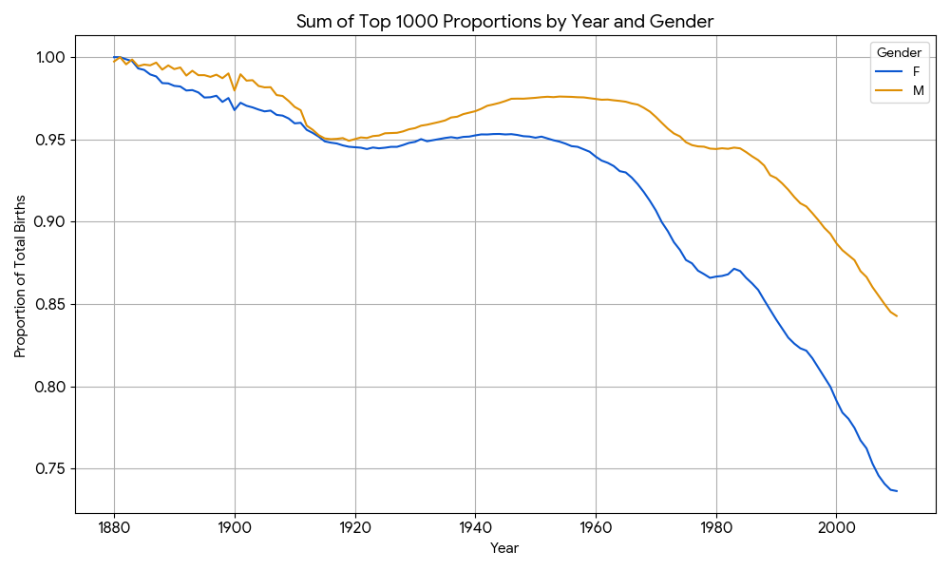
BỘ DỮ LIỆU US Baby Names (1880–2010)
Phân tích Khám phá
3.Các tên thường dùng theo giới tính
  Năm 1880, top 1000 tên phổ biến chiếm >90% tổng số trẻ em — việc đặt tên rất tập trung.
  Từ 1960 trở đi, tỉ lệ này giảm mạnh, đến năm 2010 chỉ còn 70–75%.
→ Năm 1880, top 1000 tên phổ biến chiếm >90% tổng số trẻ em — việc đặt tên rất tập trung.
→ Từ 1960 trở đi, tỉ lệ này giảm mạnh, đến năm 2010 chỉ còn 70–75%.

Slide 70
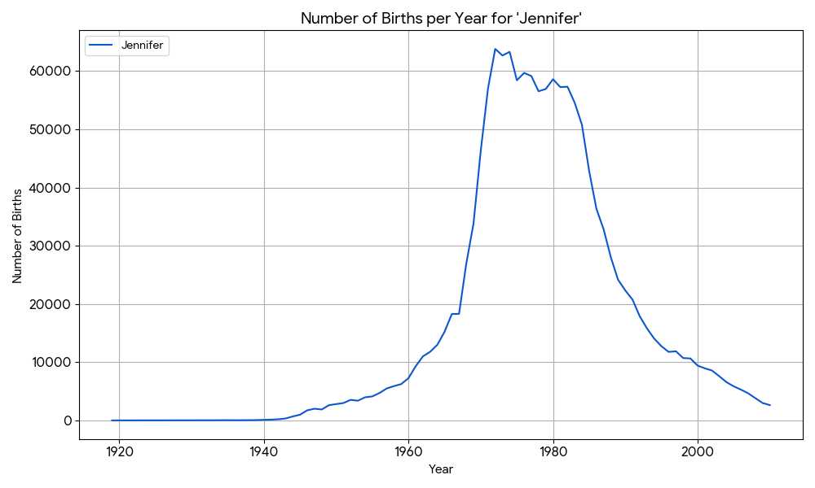
BỘ DỮ LIỆU US Baby Names (1880–2010)
Phân tích Khám phá
4.Giới tính và Vòng đời Tên gọi
  Tên nữ đa dạng hơn tên nam → cha mẹ sáng tạo hơn khi đặt cho bé gái.
  Tên nam ổn định, ít thay đổi theo thời gian.
  “Mary”, “John” sống lâu, phổ biến bền vững.
  “Jennifer” bùng nổ 1970–1980 rồi nhanh chóng giảm
  “Leslie” từ tên nam → chuyển sang nữ
→ Thể hiện xu hướng phi giới tính hóa trong đặt tên.

Slide 71
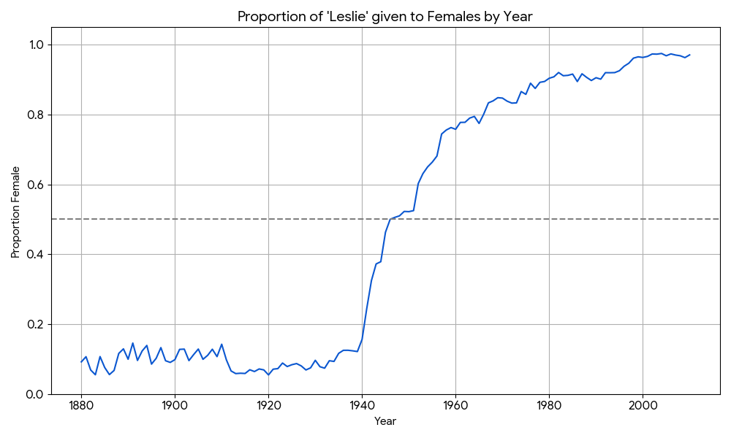
BỘ DỮ LIỆU US Baby Names (1880–2010)
Phân tích Khám phá
4.Giới tính và Vòng đời Tên gọi
  “Leslie” từ tên nam → chuyển sang nữ
→ Thể hiện xu hướng phi giới tính hóa trong đặt tên.

Slide 72
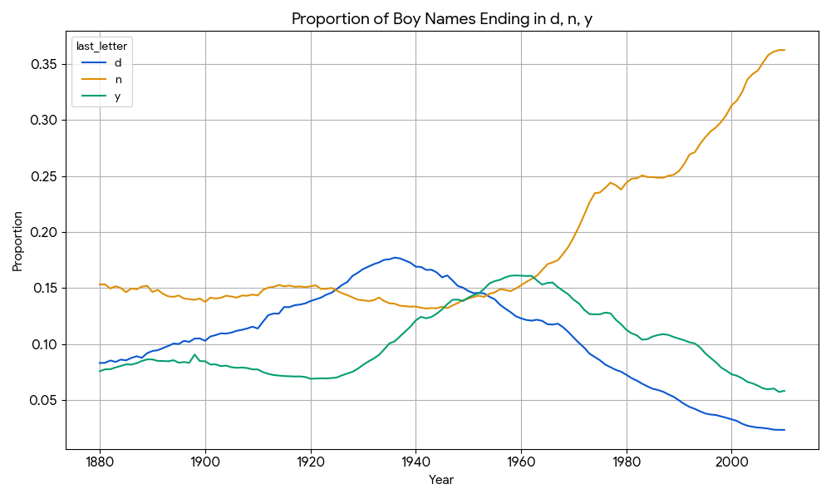
BỘ DỮ LIỆU US Baby Names (1880–2010)
Phân tích Dự đoán & Mô hình
5.Những cái tên “hot”
Quan sát chữ cái cuối cùng:
  Bé trai: Sự trỗi dậy mạnh mẽ của chữ “n”
→ Ethan, Aiden, Jayden, Mason

Slide 73
BỘ DỮ LIỆU US Baby Names (1880–2010)
Phân tích Dự đoán & Mô hình
5.Những cái tên “hot”
Quan sát chữ cái cuối cùng:
  Bé gái: “a” và “e” thống trị
→ Anna, Emma, Olivia, Ava
Ý nghĩa:
  Xu hướng đặt tên bị ảnh hưởng bởi âm thanh hợp thời (phonetic trend).
  Tên cũng tuân theo chu kỳ văn hóa — âm cũ trở lại, tạo cảm giác xưa cũ.

Slide 74
BỘ DỮ LIỆU US Baby Names (1880–2010)
KẾT LUẬN
Xu hướng đặt tên ở Mỹ trong 130 năm
Chuyển dịch văn hóa:
  Từ xã hội đồng nhất (John & Mary) → xã hội cá nhân hóa, đa dạng tên gọi.
  Tên bé gái dẫn đầu xu hướng đa dạng:
  Cha mẹ sáng tạo hơn với tên con gái, trong khi tên con trai có xu hướng bảo thủ hơn.
Mô hình ẩn trong xu hướng:
  Ví dụ như chữ cái cuối cùng, âm thanh ảnh hưởng đến sự phổ biến mà nhiều người không nhận ra.
Ý nghĩa: Tên là biểu hiện văn hóa, cảm xúc, và chu kỳ xu hướng, không chỉ là danh xưng.

Slide 75
Cơ sở dữ liệu Thực phẩm USDA
Giới thiệu
Tập dữ liệu: US Baby Names
  Hàng ngàn loại thực phẩm với >150 chất dinh dưỡng (năng lượng, protein, chất béo, carbs, chất xơ, nước, vi chất…).
  Nguồn tài nguyên quý giá cho dinh dưỡng, khoa học thực phẩm và sức khỏe cộng đồng.
Mục tiêu:
  Làm sạch, tổng hợp và trực quan hóa dữ liệu dinh dưỡng.
  Phân tích hàm lượng chất dinh dưỡng trung bình theo nhóm thực phẩm.
  Đánh giá độ đa dạng và mối tương quan giữa các chất dinh dưỡng (Energy vs Fat, Water vs Energy…).
  Xác định tỷ lệ Macronutrient và chỉ số dinh dưỡng cân bằng.
  Đề xuất khuyến nghị dinh dưỡng dựa trên dữ liệu.

Slide 76
Cơ sở dữ liệu Thực phẩm USDA
Quy trình làm sạch và Tiền xử lý dữ liệu
1.Đọc dữ liệu & xử lý JSON
  Tách dữ liệu từ database.json thành thông tin thực phẩm & danh sách chất dinh dưỡng.
  Kiểm tra và xử lý giá trị thiếu (NaN/0), phân loại lại hoặc loại bỏ bản ghi không hợp lệ.
  Nhóm thực phẩm phổ biến: Vegetables, Dairy Products, Meat Products, Cereal Grains & Pasta.
2.Trích xuất & chuẩn hóa đặc trưng
  Trích xuất nutrients thành bảng riêng: id, description, value, unit, group.
  Chuẩn hóa tên & đơn vị dinh dưỡng (Protein, Fat, Carb, Energy, Water, Fiber).
3. Kết hợp bảng dữ liệu
  Gộp bảng thực phẩm và bảng chất dinh dưỡng theo id.
  Tạo bảng tổng hợp sẵn sàng cho phân tích đa chiều, pivot, groupby, merge.

Slide 77
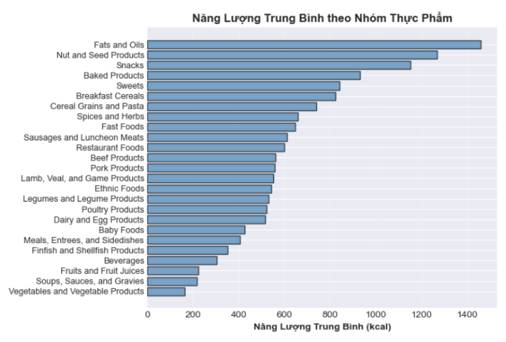
Cơ sở dữ liệu Thực phẩm USDA
Thống kê mô tả
1.Năng Lượng Trung Bình theo Nhóm Thực Phẩm
Biểu đồ cột thể hiện năng lượng trung bình theo nhóm thực phẩm

Slide 78
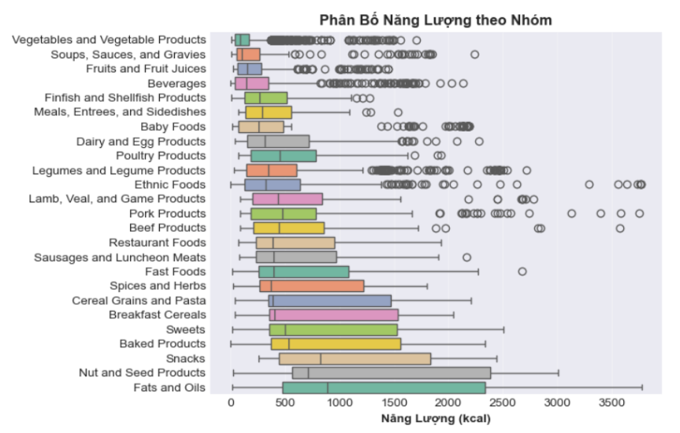
Cơ sở dữ liệu Thực phẩm USDA
Thống kê mô tả
1.Năng Lượng Trung Bình theo Nhóm Thực Phẩm
Biểu đồ hộp thể hiện phân bố năng lượng theo nhóm

Slide 79
Cơ sở dữ liệu Thực phẩm USDA
Thống kê mô tả
1.Năng Lượng Trung Bình theo Nhóm Thực Phẩm
Các nhóm thực phẩm có năng lượng cao nhất:
  Fats and Oils: >600 kcal/100g
  Snacks: >500 kcal/100g
  Sweets: >400 kcal/100g
Nhóm thực phẩm năng lượng thấp:
  Vegetables and Vegetable Products: 50–80 kcal/100g
  Fruits and Fruit Juices: 40–60 kcal/100g
Nhận xét: Nhóm giàu chất béo và đường (Fats, Snacks, Sweets) cung cấp năng lượng cao nhưng cần hạn chế với chế độ ăn giảm cân. Rau củ và trái cây cung cấp năng lượng thấp, giàu nước và chất xơ.
Kết luận: Hiểu phân bố năng lượng giúp thiết kế khẩu phần ăn cân đối, phù hợp nhu cầu cá nhân.

Slide 80
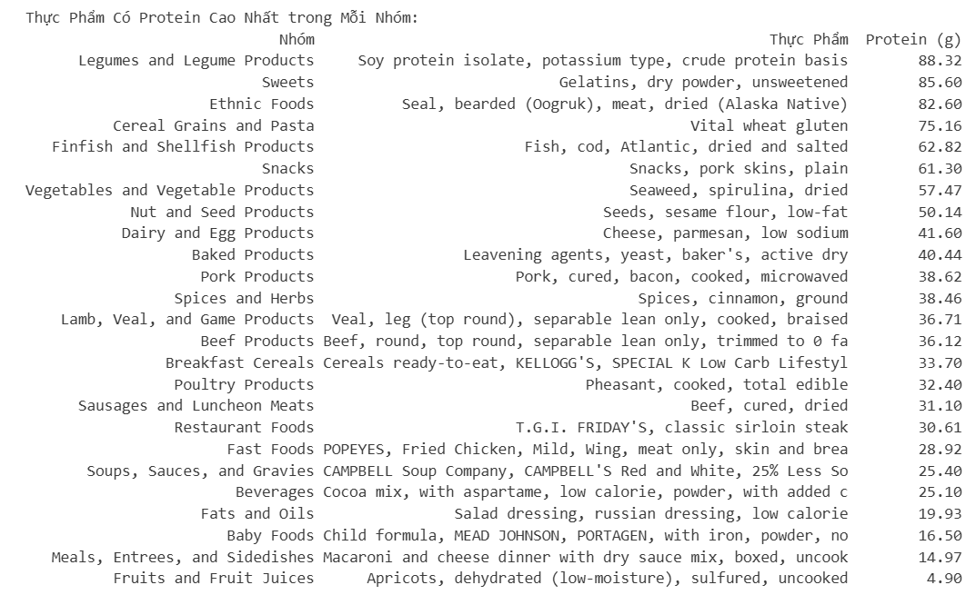
Cơ sở dữ liệu Thực phẩm USDA
Thống kê mô tả
2.Thực phẩm giàu protein nhất theo nhóm
Bảng thực phẩm có Protein cao nhất trong mỗi nhóm

Slide 81
Cơ sở dữ liệu Thực phẩm USDA
Thống kê mô tả
2.Thực phẩm giàu protein nhất theo nhóm
  Meat and Meat Products: Beef jerky 40–45 g/100g
  Legumes and Legume Products: Soybeans 36–38 g/100g
  Cereal Grains and Pasta: Seitan 25–30 g/100g
  Dairy and Egg Products: Parmesan 35–38 g/100g (nhiều hơn trứng 12–13 g/100g và sữa 3–4 g/100g)
  Vegetables & Fruits: Protein thấp (<5 g/100g)
Nhận xét:
  Các thực phẩm protein cao thường qua chế biến hoặc cô đặc.
  Một số loại giàu protein cũng chứa nhiều chất béo hoặc muối → cân nhắc khi sử dụng.

Slide 82
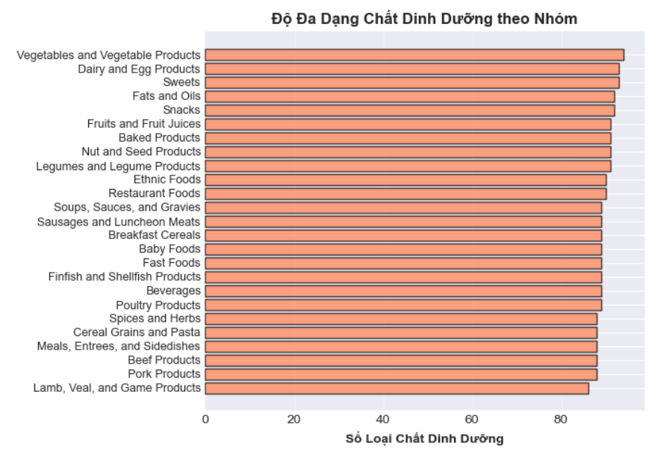
Cơ sở dữ liệu Thực phẩm USDA
Thống kê mô tả
3.Độ đa dạng dinh dưỡng theo nhóm thực phẩm
Biểu đồ cột ngang thể hiện độ đa dạng chất dinh dưỡng theo nhóm

Slide 83
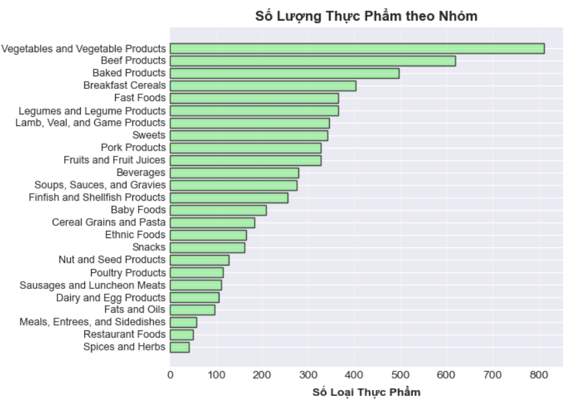
Cơ sở dữ liệu Thực phẩm USDA
Thống kê mô tả
3.Độ đa dạng dinh dưỡng theo nhóm thực phẩm
Biểu đồ cột ngang thể hiện số lượng thực phẩm theo nhóm

Slide 84
Cơ sở dữ liệu Thực phẩm USDA
Thống kê mô tả
3.Độ đa dạng dinh dưỡng theo nhóm thực phẩm
Đa dạng nhất:
  Vegetables & Vegetable Products: chứa đầy đủ vitamin (A, C, K), khoáng chất (K, Mg, Fe), chất xơ, nước và vi chất khác
  Fruits & Fruit Juices: cung cấp nhiều vitamin và khoáng chất, mức độ đa dạng cao
Đa dạng trung bình: Meat, Dairy → tập trung vào protein, chất béo, ít vi chất
Đa dạng thấp: Sweets/Desserts, Beverages → chủ yếu đường và năng lượng
Nhận xét:
  Rau củ và trái cây có sự phân bố dưỡng chất cân đối, không tập trung vào vài chất
  Các nhóm khác đa phần thiếu vi chất, cần kết hợp đa dạng nhóm thực phẩm trong khẩu phần
Kết luận: Bổ sung rau củ và trái cây vào khẩu phần hàng ngày giúp cân bằng và đa dạng hóa dinh dưỡng, hỗ trợ sức khỏe toàn diện.

Slide 85
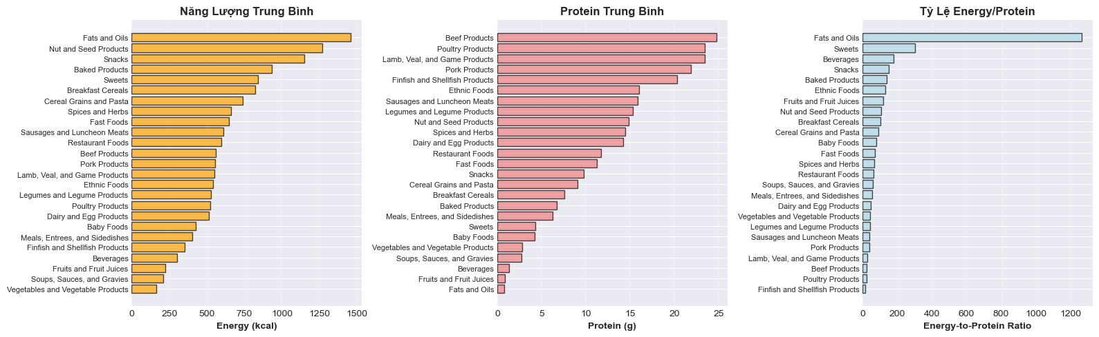
Cơ sở dữ liệu Thực phẩm USDA
Phân Tích So Sánh
Tỷ lệ Energy-to-Protein
  Grains: Tỷ lệ cao → nhiều năng lượng, protein vừa phải
  Vegetables: Tỷ lệ thấp → năng lượng thấp, protein ổn định
Kết luận: Chọn nhóm thực phẩm phù hợp giúp cân bằng năng lượng và protein trong khẩu phần ăn.

Slide 86
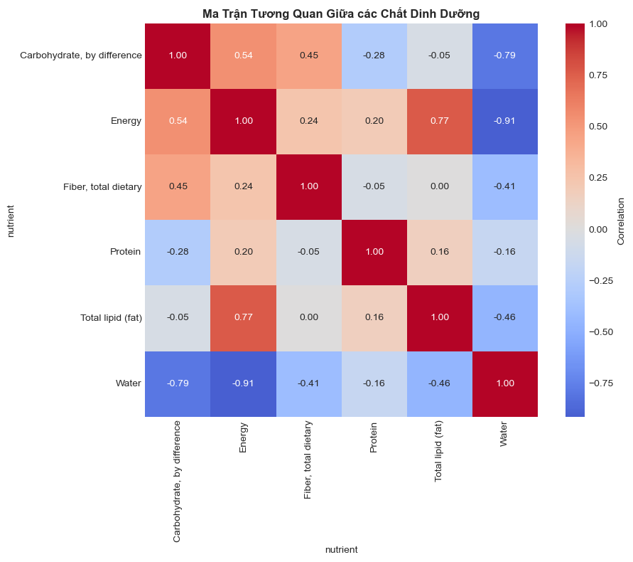
Cơ sở dữ liệu Thực phẩm USDA
Phân Tích Tương Quan
1.Tương Quan Giữa các Chất Dinh Dưỡng

Slide 87
Cơ sở dữ liệu Thực phẩm USDA
Phân Tích Tương Quan
1.Tương Quan Giữa các Chất Dinh Dưỡng
  Mối quan hệ thuận: năng lượng tăng cùng với chất béo
  Thực phẩm giàu chất béo (phô mai, bơ, thịt mỡ, bánh kẹo) → năng lượng cao
  Kết luận: Chất béo là thành phần chủ đạo quyết định năng lượng của thực phẩm

Slide 88
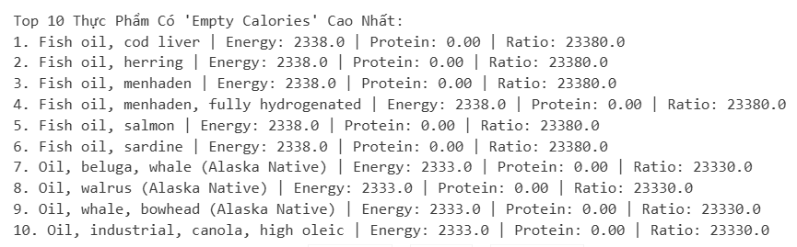
Cơ sở dữ liệu Thực phẩm USDA
Phân Tích Tương Quan
2.Năng lượng cao nhưng Protein thấp

Slide 89
Cơ sở dữ liệu Thực phẩm USDA
Phân Tích Tương Quan
2.Năng lượng cao nhưng Protein thấp
  Nhóm thực phẩm Sweets/Desserts & Sweetened Beverages: năng lượng cao, protein gần 0
  Chủ yếu từ đường và chất béo bão hòa
Kết luận: Nguồn năng lượng rỗng, nên hạn chế trong chế độ ăn lành mạnh

Slide 90
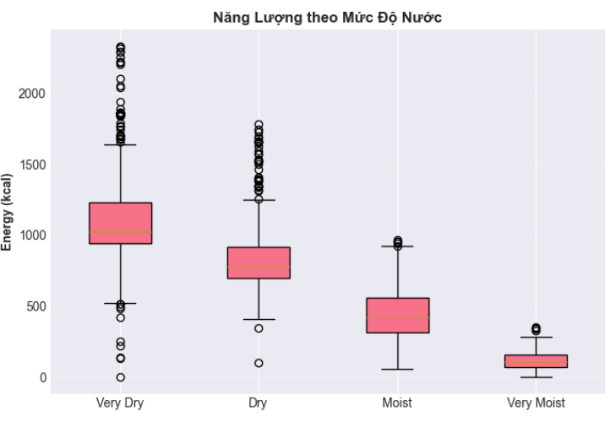
Cơ sở dữ liệu Thực phẩm USDA
Phân Tích Tương Quan
3.Nước & Năng lượng
Biểu đồ hộp thể hiện năng lượng theo mức độ nước

Slide 91
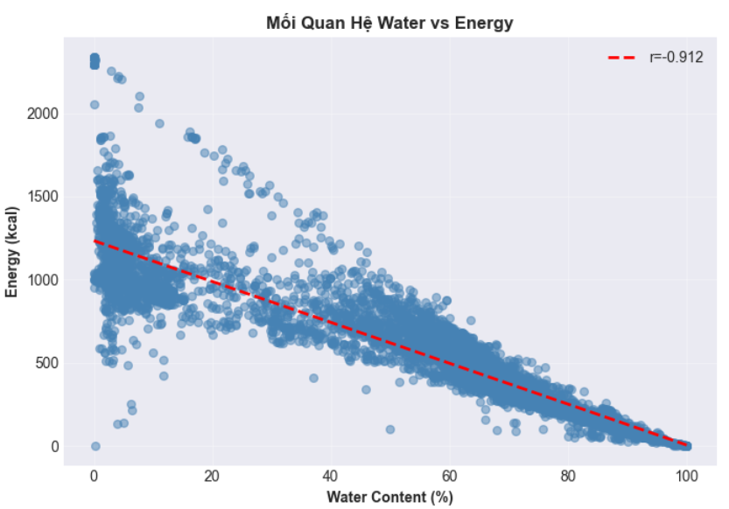
Cơ sở dữ liệu Thực phẩm USDA
Phân Tích Tương Quan
3.Nước & Năng lượng
Biểu đồ scatter plot thể hiện mối quan hệ Water và Energy
  Thực phẩm nhiều nước → năng lượng thấp
  Rau củ, trái cây: nước cao, năng lượng thấp
  Bánh kẹo, phô mai: nước thấp, năng lượng cao
Kết luận: Mối quan hệ nghịch giữa Water và Energy → lựa chọn thực phẩm giàu nước giúp giảm calo, tăng cảm giác no

Slide 92
Cơ sở dữ liệu Thực phẩm USDA
Phân Tích Tương Quan
3.Nước & Năng lượng
  Thực phẩm nhiều nước → năng lượng thấp
  Rau củ, trái cây: nước cao, năng lượng thấp
  Bánh kẹo, phô mai: nước thấp, năng lượng cao
Kết luận: Mối quan hệ nghịch giữa Water và Energy → lựa chọn thực phẩm giàu nước giúp giảm calo, tăng cảm giác no

Slide 93

Cơ sở dữ liệu Thực phẩm USDA
Phân Tích Dự Đoán
1.Chỉ Số Dinh Dưỡng Cân Bằng theo Nhóm Thực Phẩm
Biểu đồ cột ngang thể hiện hàm lượng Protein trung bình

Slide 94

Cơ sở dữ liệu Thực phẩm USDA
Phân Tích Dự Đoán
Chỉ Số Dinh Dưỡng Cân Bằng theo Nhóm Thực Phẩm
Biểu đồ cột ngang thể hiện hàm lượng chất béo trung bình

Slide 95
Cơ sở dữ liệu Thực phẩm USDA
Phân Tích Dự Đoán
1.Chỉ Số Dinh Dưỡng Cân Bằng theo Nhóm Thực Phẩm
  Protein: “Meat” cao nhất → nguồn đạm chủ yếu; “Dairy” và “Grains” trung bình; “Vegetables” & “Fruits” thấp
  Lipid: “Dairy” cao nhất nhờ phô mai, bơ; “Meat” dao động, “Vegetables” & “Fruits” gần như không đáng kể
Nhận xét: Không nhóm nào hoàn toàn cân bằng; mỗi nhóm mạnh về một thành phần dinh dưỡng
Kết luận: Chế độ ăn lành mạnh cần kết hợp đa dạng nhóm thực phẩm để đảm bảo cân bằng Protein, Lipid, Carbohydrate, và Nước

Slide 96
Cơ sở dữ liệu Thực phẩm USDA
Phân Tích Dự Đoán
KẾT LUẬN
Mỗi nhóm thực phẩm có đặc điểm nổi bật riêng về:
  Protein: Meat, Dairy
  Chất béo: Dairy, Fats & Oils
  Carbohydrate: Grains, Snacks
  Nước & Vi chất: Fruits, Vegetables
Khuyến nghị:
  Kết hợp đa dạng nhóm thực phẩm để đảm bảo cân bằng dinh dưỡng
  Hạn chế thực phẩm “năng lượng rỗng” (Sweets, Sweetened Beverages)
Mục tiêu:
  Cung cấp đầy đủ dưỡng chất
  Hỗ trợ kiểm soát cân nặng và nâng cao chất lượng bữa ăn hàng ngày

Slide 97
Dữ liệu Bầu cử Liên bang 2012
Giới thiệu
Tập dữ liệu: Dữ liệu Bầu cử Liên bang 2012
  Tập dữ liệu cung cấp thông tin về các khoản quyên góp cho chiến dịch tổng thống Mỹ 2012.
  Bao gồm các trường: số tiền đóng góp, nghề nghiệp, nhà tuyển dụng, tiểu bang, thành phố, đảng phái.
  Dữ liệu cho phép phân tích xu hướng địa lý, xã hội và tài chính trong hoạt động quyên góp.
Mục tiêu:
  Kiểm tra, làm sạch và chuẩn hóa dữ liệu.
  Tổng hợp và phân tích theo các nhóm đặc trưng: tiểu bang, nghề nghiệp, nhà tuyển dụng, giá trị đóng góp, ứng viên, đảng phái.
  Trực quan hóa kết quả bằng biểu đồ đa dạng để nhận diện xu hướng, nhóm và khu vực ảnh hưởng lớn.
  Cung cấp cái nhìn tổng thể về cấu trúc và động lực tài trợ chính trị.

Slide 98
Dữ liệu Bầu cử Liên bang 2012
Quy trình làm sạch và Tiền xử lý dữ liệu
Mục tiêu: Chuyển đổi dữ liệu thô (CSV) về các khoản quyên góp tranh cử thành định dạng phân tích thống kê (DataFrame), đảm bảo độ đầy đủ, chính xác và dễ phân tích.
Giai đoạn 1: Đọc dữ liệu & xử lý giá trị thiếu
  Đọc dữ liệu bằng Pandas, kiểm tra cấu trúc ban đầu.
  Xác định các trường thiếu dữ liệu hoặc không hợp lệ.
  Thay thế/loại bỏ giá trị thiếu:
    “Unknown” cho nghề nghiệp và nhà tuyển dụng.
Kết quả: Dữ liệu đầy đủ, chất lượng cao.

Slide 99
Dữ liệu Bầu cử Liên bang 2012
Quy trình làm sạch và Tiền xử lý dữ liệu
Giai đoạn 2: Chuẩn hóa & trích xuất đặc trưng
  Chuẩn hóa Occupation & Employer: thống nhất tên, loại bỏ ký tự đặc biệt, viết hoa.
  Tạo biến Đảng phái (Democrat/Republican) và ứng viên chính.
  Phân nhóm giá trị quyên góp để phân tích tần suất.
Kết quả: Nhận diện các nhóm nghề nghiệp, nhà tuyển dụng và ứng viên nổi bật.
Giai đoạn 3: Tổng hợp & kết nối dữ liệu
  Tổng hợp theo tiểu bang, nghề nghiệp, nhà tuyển dụng, ứng viên, đảng phái, nhóm giá trị.
  Tạo bảng pivot và biểu đồ trực quan để khám phá xu hướng.
Kết quả: Dữ liệu sẵn sàng cho phân tích sâu, khám phá địa lý, xã hội và tài chính.

Slide 100

Dữ liệu Bầu cử Liên bang 2012
Phân tích mô tả
1.Phân tích dữ liệu thiếu
Biểu đồ cột thể hiện tỷ lệ dữ liệu thiếu (%)

Slide 101

Dữ liệu Bầu cử Liên bang 2012
Phân tích mô tả
1.Phân tích dữ liệu thiếu
Biểu đồ cột thể hiện top 10 tiểu bang - số lượng quyên góp

Slide 102
Dữ liệu Bầu cử Liên bang 2012
Phân tích mô tả
1.Phân tích dữ liệu thiếu
Phân tích dữ liệu thiếu
  Biểu đồ V.3.1.a: Tỷ lệ dữ liệu thiếu (%) theo trường.
  Giúp nhận diện các trường cần tiền xử lý, đảm bảo độ tin cậy cho phân tích tiếp theo.
Phân bố đóng góp theo tiểu bang
  Biểu đồ V.3.1.b: Top 10 tiểu bang theo tổng số tiền quyên góp.
  Bang nổi bật: California, Texas, New York.
Ý nghĩa: Một số bang đóng vai trò then chốt trong chiến dịch, phản ánh xu hướng địa lý của quyên góp.

Slide 103

Dữ liệu Bầu cử Liên bang 2012
Phân tích mô tả
2.Phân tích ngành nghề
Biểu đồ cột thể hiện Top 15 ngành nghề ở số lượng - tổng tiền quyên góp

Slide 104
Dữ liệu Bầu cử Liên bang 2012
Phân tích mô tả
2.Phân tích ngành nghề
Top 15 nghề nghiệp theo tổng tiền quyên góp
  Biểu đồ hiển thị các nghề nghiệp đóng góp nhiều nhất.
  Nghề nghiệp nổi bật: Luật sư, Giám đốc điều hành, Giáo viên, Bác sĩ.
Ý nghĩa:
  Nhóm trí thức, chuyên môn và lãnh đạo doanh nghiệp có tác động lớn đến hoạt động tài trợ chính trị.
  Giúp nhận diện xu hướng ủng hộ của từng nhóm nghề nghiệp đối với ứng viên và đảng phái.
  Hỗ trợ kể chuyện dữ liệu trực quan, làm nổi bật tác động xã hội của từng ngành nghề.

Slide 105

Dữ liệu Bầu cử Liên bang 2012
Phân tích tương quan
1.Phân tích tương quan theo Đảng Phái

Slide 106
Dữ liệu Bầu cử Liên bang 2012
Phân tích tương quan
1.Phân tích tương quan theo Đảng Phái
  Nhóm nghề nghiệp được thống kê và so sánh giữa Democrat và Republican.
  Kết quả: Một số nghề nghiệp đóng góp nổi bật cho từng đảng, phản ánh sự khác biệt về cơ cấu xã hội.
Biểu đồ cột ngang:
    Tổng số tiền quyên góp theo nghề nghiệp phân chia theo đảng.
    Biểu đồ số lượng giao dịch minh họa mức độ tham gia.
Ý nghĩa:
  Giúp nhận diện các nhóm nghề nghiệp có tác động lớn đến chiến dịch.
  Làm nổi bật xu hướng xã hội trong hoạt động quyên góp.

Slide 107

Dữ liệu Bầu cử Liên bang 2012
Phân tích tương quan
2.Phân tích Employer theo Ứng Viên Chính
Biểu đồ cột thể hiện sự phân bố theo nhà tuyển dụng và ứng viên

Slide 108
Dữ liệu Bầu cử Liên bang 2012
Phân tích tương quan
2.Phân tích Employer theo Ứng Viên Chính
  Nhà tuyển dụng được thống kê theo số tiền và số lượng giao dịch cho các ứng viên chính.
  Kết quả: Một số tổ chức, doanh nghiệp có mức đóng góp nổi bật cho từng ứng viên.
Biểu đồ:
  Tổng số tiền quyên góp từ employer theo ứng viên.
  Biểu đồ số lượng giao dịch minh họa mức độ tham gia của các tổ chức.
Ý nghĩa:
  Minh họa vai trò các tổ chức trong chiến dịch.
  Hỗ trợ phân tích nguồn lực tài chính và mạng lưới xã hội của ứng viên.

Slide 109

Dữ liệu Bầu cử Liên bang 2012
Phân tích tương quan
3.Phân tích địa lý

Slide 110
Dữ liệu Bầu cử Liên bang 2012
Phân tích tương quan
3.Phân tích địa lý
  Dữ liệu nhóm theo state và city, tổng hợp số lượng giao dịch và tổng tiền.
  Kết quả: Một số bang/thành phố có mức đóng góp vượt trội.
Biểu đồ:
    Top 12 tiểu bang theo tổng tiền và số lượng giao dịch.
    Biểu đồ cột và ngang minh họa phân hóa địa lý rõ rệt.
Ý nghĩa:
Nhận diện các trung tâm tài trợ chính cho chiến dịch.
Giúp hiểu sâu hơn về chiến lược vận động tranh cử và mức độ tham gia của cộng đồng địa phương.

Slide 111

Dữ liệu Bầu cử Liên bang 2012
Phân tích phân nhóm
Tần suất quyên góp
Phần lớn giao dịch nằm trong nhóm giá trị thấp (<100 USD), thể hiện sự tham gia rộng rãi của các cá nhân.

Slide 112

Dữ liệu Bầu cử Liên bang 2012
Phân tích phân nhóm
Tổng số tiền quyên góp
Nhóm giá trị cao (500–1000 USD, >1000 USD) chiếm phần lớn tổng ngân sách chiến dịch, dù số lượng ít.

Slide 113

Dữ liệu Bầu cử Liên bang 2012
Phân tích phân nhóm
Tỷ lệ phần trăm tiền quyên góp

Slide 114

Dữ liệu Bầu cử Liên bang 2012
Phân tích phân nhóm
Tỷ lệ phần trăm úng viên

Slide 115
Dữ liệu Bầu cử Liên bang 2012
Phân tích phân nhóm
Tỷ lệ phần trăm úng viên
  Minh họa tỷ trọng đóng góp từng nhóm giá trị trong tổng số giao dịch và tổng tiền.
  Khi loại bỏ các khoản lớn, thấy rõ vai trò của các khoản quyên góp nhỏ trong chiến dịch.
Ý nghĩa:
  Hiển thị sự phân hóa về mức đóng góp.
  Làm nổi bật vai trò của cả cá nhân đóng góp nhỏ và nhà tài trợ lớn.
  Giúp hiểu rõ cấu trúc tài trợ và nguồn lực tài chính của các ứng viên.

Slide 116

Dữ liệu Bầu cử Liên bang 2012
Phân tích thống kê chi tiết
Tổng tiền quyên góp - tất cả ứng viên
  Trực quan hóa ngân sách nhận được từ các khoản đóng góp.
  Một số ứng viên nổi bật với sức hút tài chính lớn nhất.

Slide 117

Dữ liệu Bầu cử Liên bang 2012
Phân tích thống kê chi tiết
Số lượng quyên góp - tất cả ứng viên
  Phản ánh mức độ ủng hộ cộng đồng.
  Cho thấy sự khác biệt giữa ứng viên nhận nhiều khoản nhỏ và ứng viên nhận ít khoản lớn.

Slide 118
Dữ liệu Bầu cử Liên bang 2012
Phân tích thống kê chi tiết
Ý nghĩa:
  Giúp hiểu rõ sức mạnh tài chính và xã hội của từng ứng viên.
  Minh họa chiến lược vận động tài chính và xu hướng ủng hộ của cử tri.
  Hỗ trợ việc kể chuyện dữ liệu bằng cách làm nổi bật các ứng viên nổi bật trong chiến dịch.

Slide 119
Dữ liệu Bầu cử Liên bang 2012
Phân tích thống kê chi tiết
KẾT LUẬN
Tổng quan:
  Hệ thống biểu đồ trực quan cung cấp cái nhìn tổng thể về hoạt động quyên góp tranh cử 2012.
  Phân tích đa chiều: tiểu bang, nghề nghiệp, nhà tuyển dụng, nhóm giá trị, ứng viên, đảng phái.
Phân hóa nổi bật:
  Địa lý: Một số bang và thành phố nổi bật về mức độ đóng góp.
  Xã hội: Khác biệt về số lượng và giá trị đóng góp giữa các nhóm nghề nghiệp và nhà tuyển dụng.
  Ứng viên & Đảng phái: Sự chênh lệch rõ rệt về ngân sách nhận được và số lượng giao dịch.

Slide 120
Dữ liệu Bầu cử Liên bang 2012
Phân tích thống kê chi tiết
KẾT LUẬN
Nhóm giá trị quyên góp: Các khoản đóng góp nhỏ phổ biến nhưng lớn chiếm phần lớn tổng ngân sách.
Ý nghĩa:
  Trực quan hóa bức tranh tài trợ chính trị, làm nổi bật xu hướng, sự chênh lệch, điểm đặc biệt.
  Giúp nhận diện khu vực, nhóm xã hội và ứng viên có ảnh hưởng lớn.
  Hỗ trợ kể chuyện dữ liệu sinh động, truyền tải thông tin phức tạp dễ hiểu.

Slide 121
Thanks for your listening!

